Slide 1
Micrographies comparatives sur Coke :
MUCO Cyclam
FC 250 ref 6600733
PDS 1183 ref 6600433
CBH LPCS60 ref 6600133
Coke micronisé ( V679 )
MUCO 0-75µm ( V680 )
CARBOLEG FCB97 ( V681 )
R&D – YP – 02/02/2026

Slide 2
Micrographies Coke
Coke MUCO Cyclam : Micrographie N° 8923
Majorité des grains < 70µm.
Taille maxi 100 à 120 µm . Rares grains pouvant atteindre 150 à 180 µm.
Coke FC 250 – Ref 6600 733 : Micrographie N° 8965
Grains de Coke de forme irrégulière et très variable, de taille pouvant atteindre 300 à 400µm de taille maxi
Jusque 500µm de longueur pour les formes les plus allongées.
Coke PDS 1183 – Ref 6600 433 : Micrographie N° 8966
Majorité des grains ≤ 40 µm, maxi 55µm.
Coke CBH LPCS60 – Ref 6600 133 : Micrographie N° 8712
Majorité des grains ≤ 20 µm, grains arrondis pour la plupart , rares grains plus allongés jusque 40µm.
Coke micronisé ( V679 ) : Micrographie N° 8977
Grains de coke de forme variable, ± anguleux et arrondis, de taille < 90µm en majorité.
Texture qui se rapproche d’un coke de brai de houille .
Présence de grains arrondis pouvant atteindre 150 à 290 µm de taille maxi.
Présence de fines < 10µm comme pour le coke MUCO
Granulométrie dispersée mais qui reste la plus proche du Coke Cyclam comparée aux 2 autres cokes FC 250 et PDS 1183
Coke MUCO 0-75µm ( V680 ) : Micrographie N° 8998
Grains de coke de forme variable, de taille < 70µm en majorité, maxi 180µm
Granulométrie dispersée. Présence de fines < 10µm comme pour le coke MUCO
Faible % de grains vitreux jusque 100µm.
Rares particules métalliques jusque 55 à 120µm de taille maxi.
Coke CARBOLEG FCB 97 ( V681 ) : Micrographie N° 9015
Grains de coke de forme variable, de taille < 70µm en majorité, jusque 85 à 100 µm de taille maxi.
Et jusque 145 µm de longueur pour les grains les plus allongés.
Présence de fines < 10µm comme pour le coke MUCO
Se rapproche du coke MUCO du point de vue granulométrie.

Slide 3
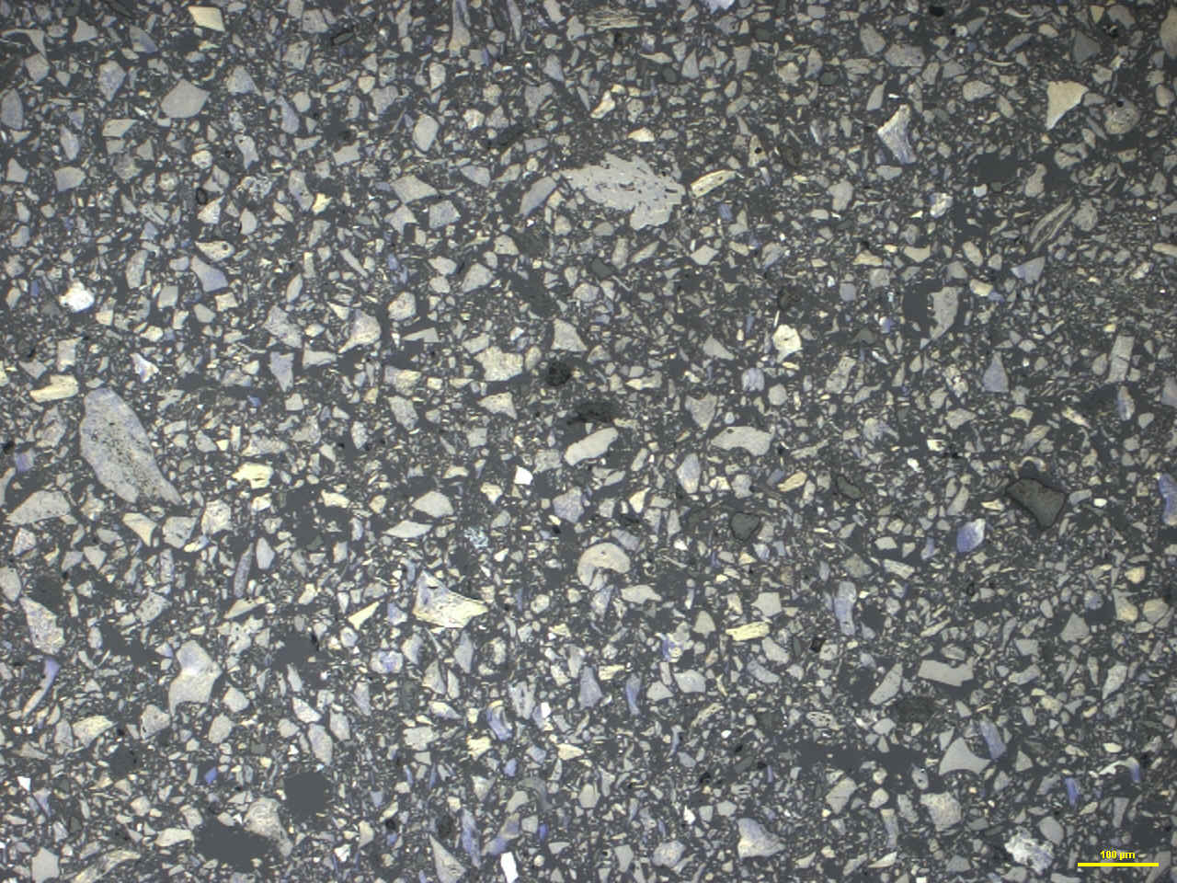
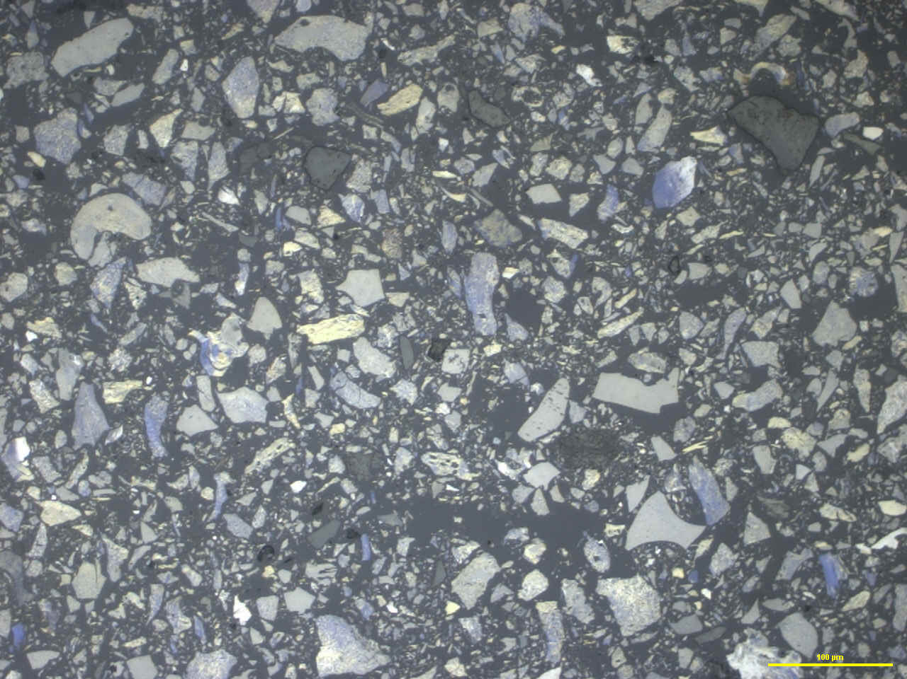
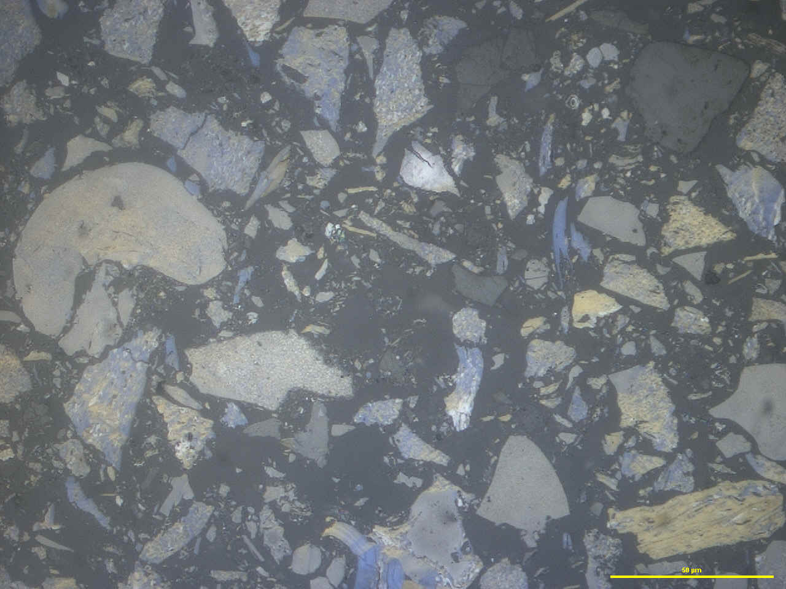
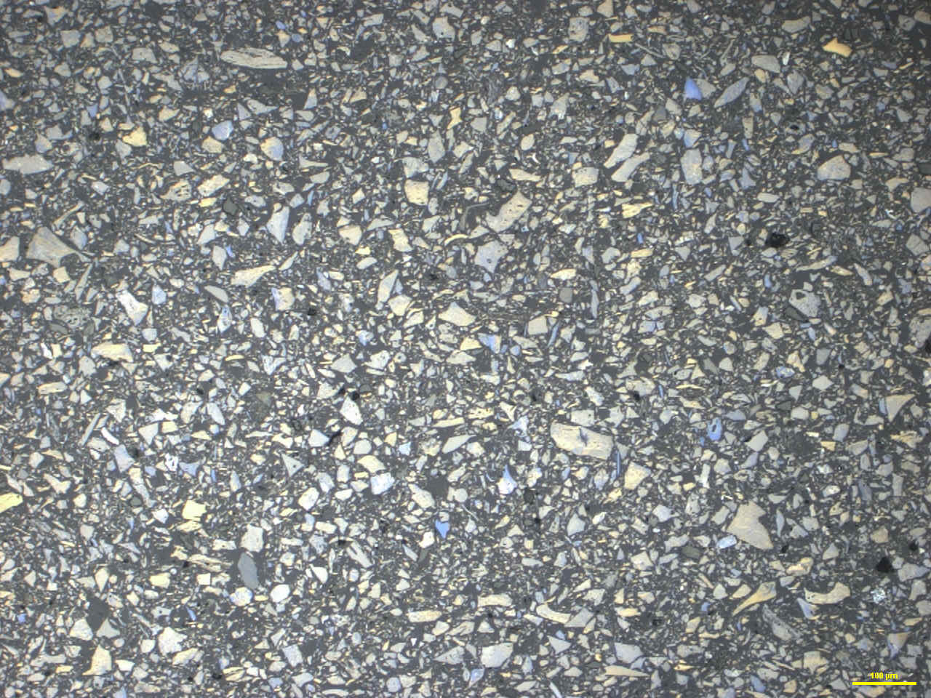
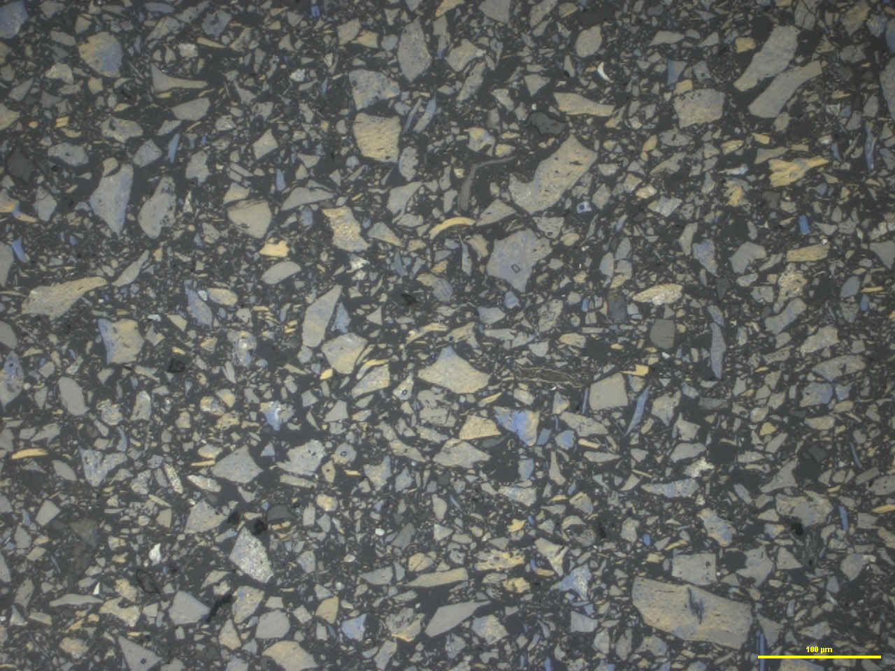
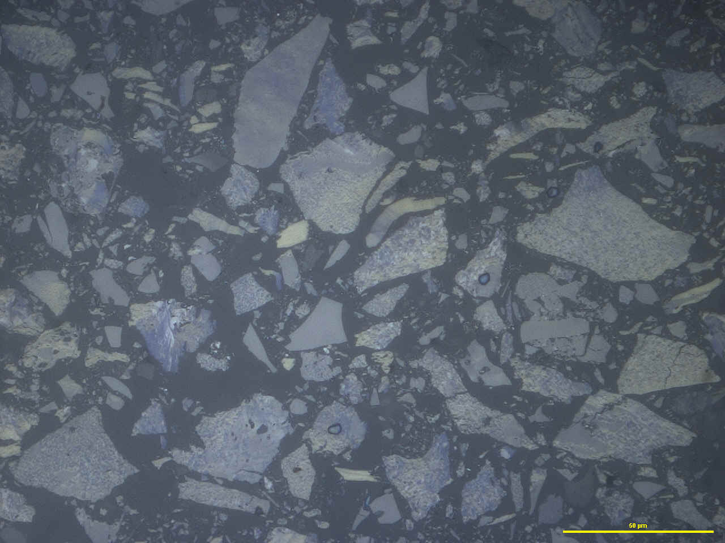
Coke MUCO Cyclam
X 100
X 200
X 600
X 100

Slide 4
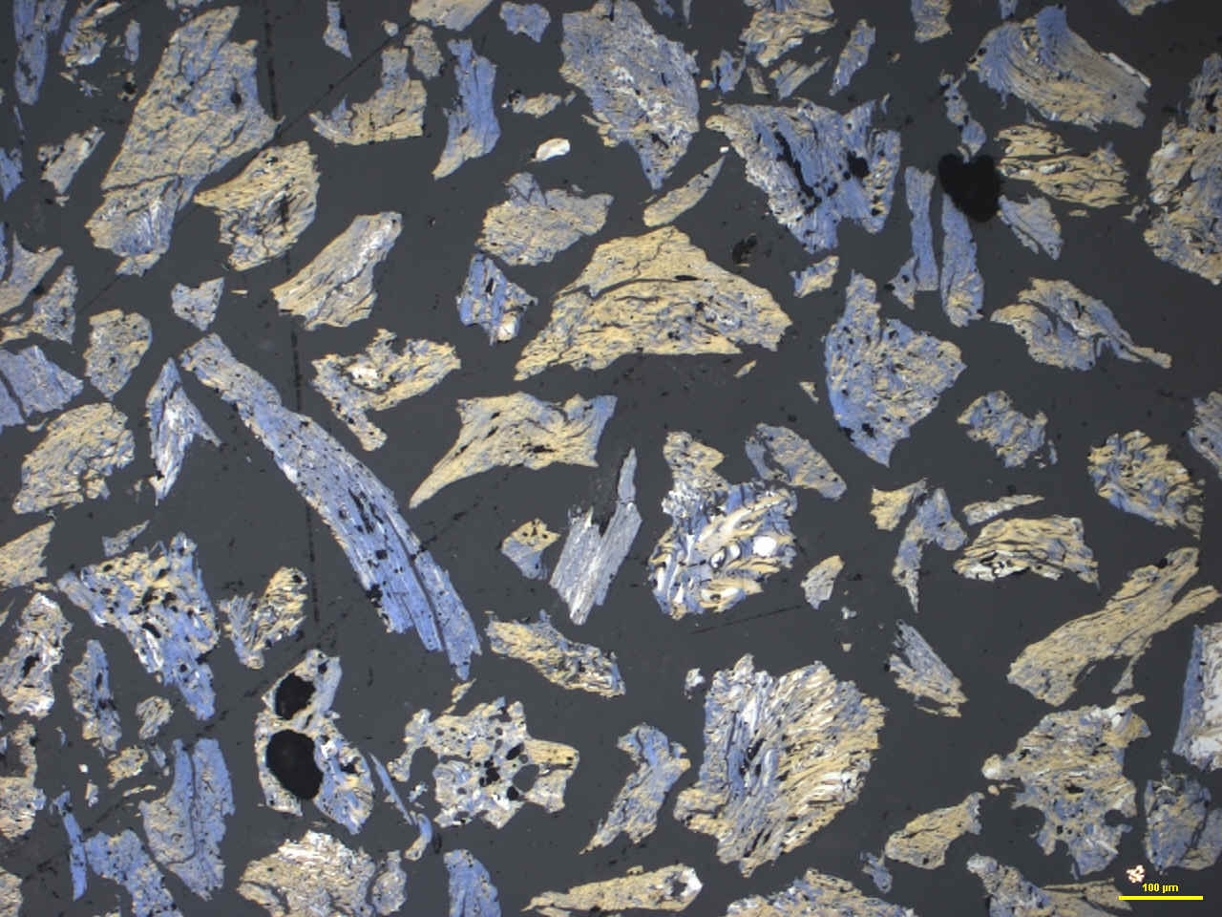
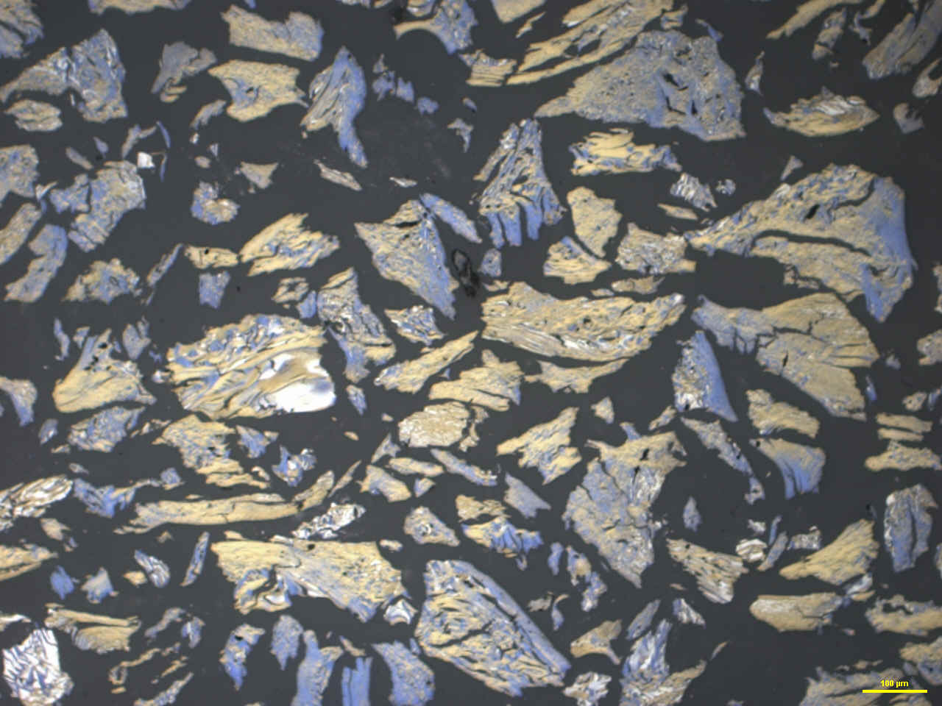
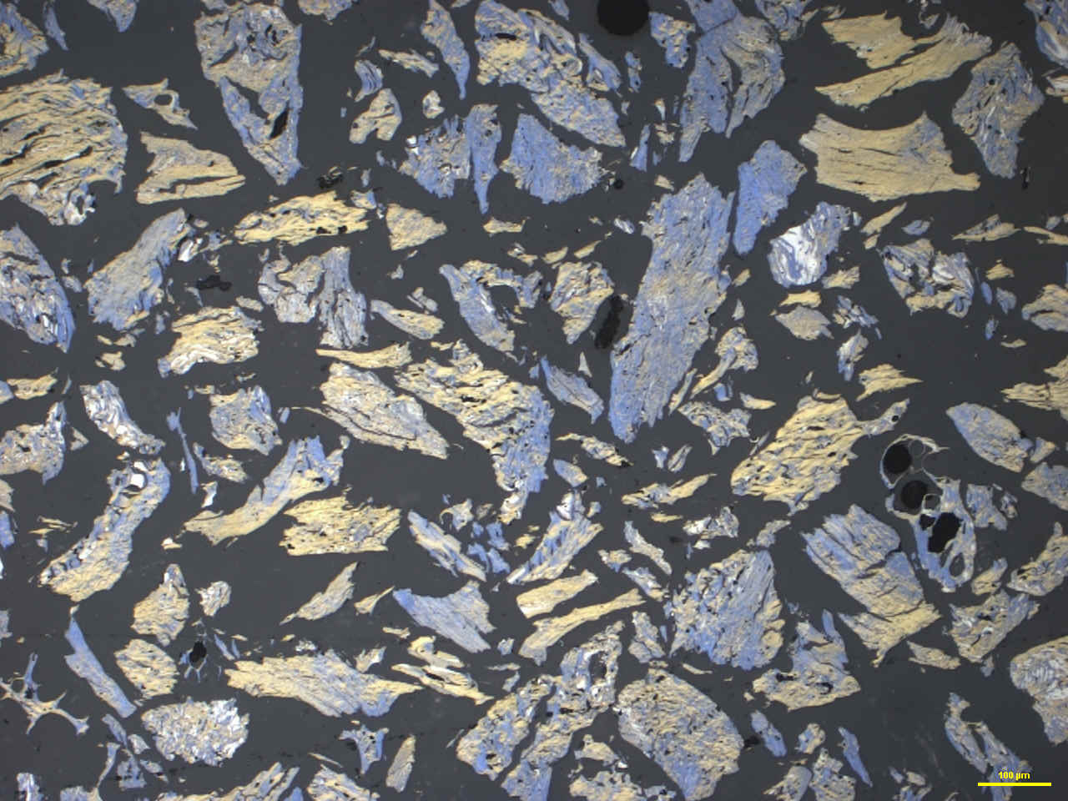
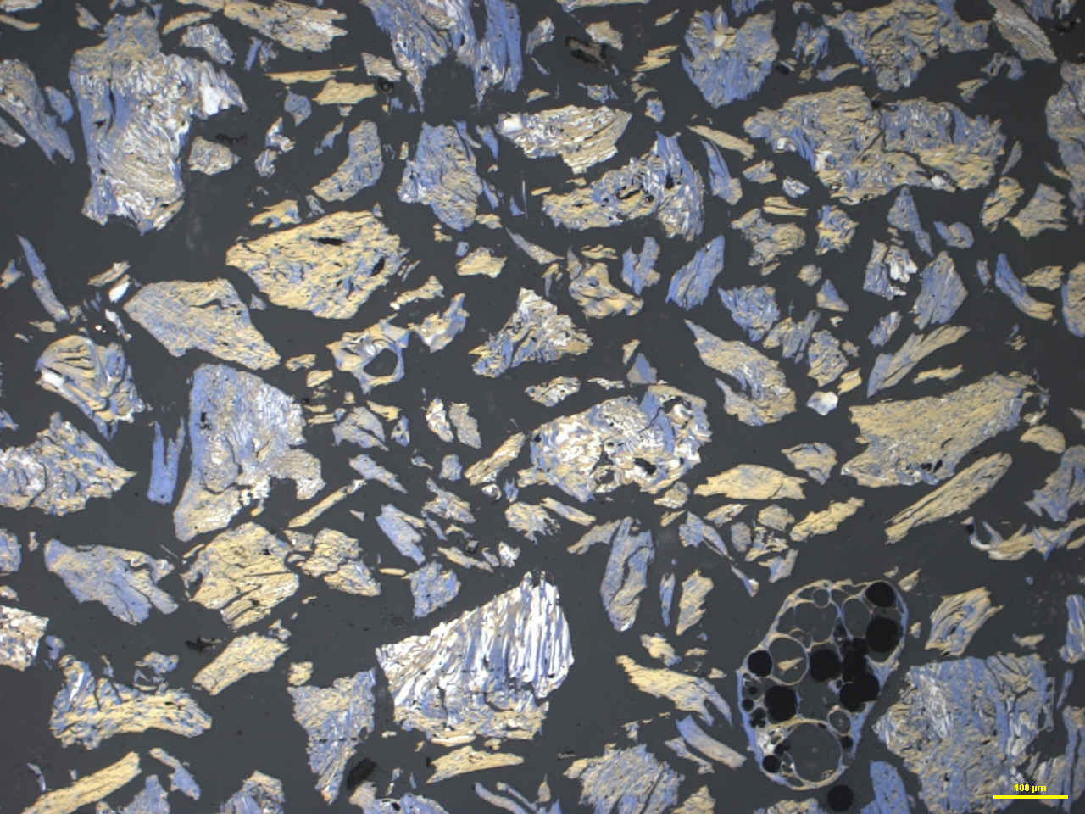
Coke FC 250
X 100

Slide 5
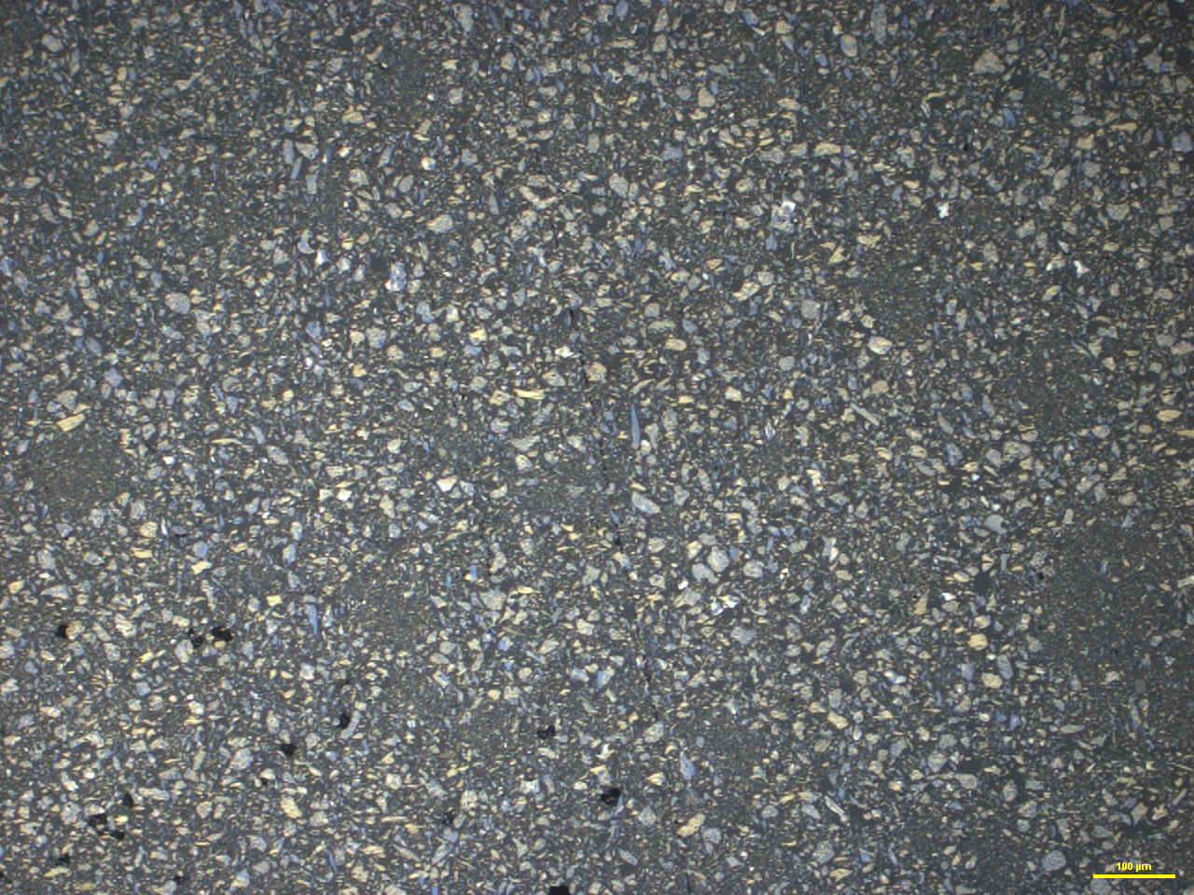
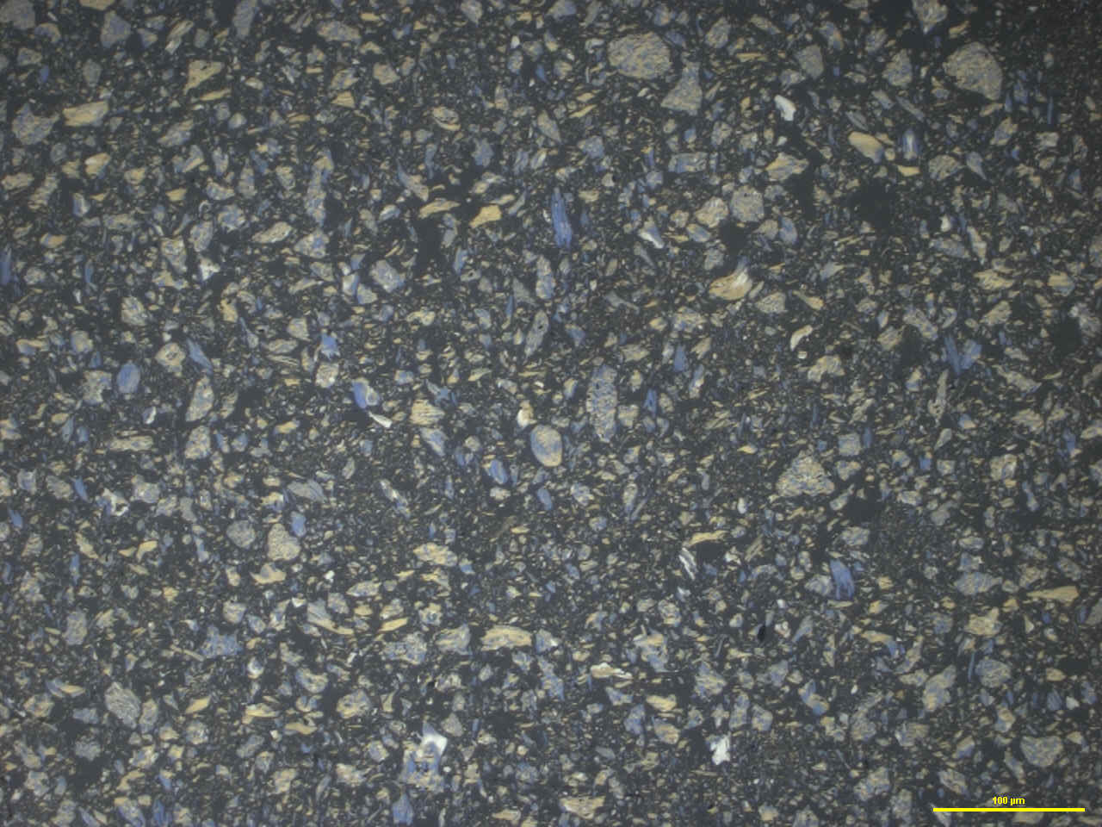
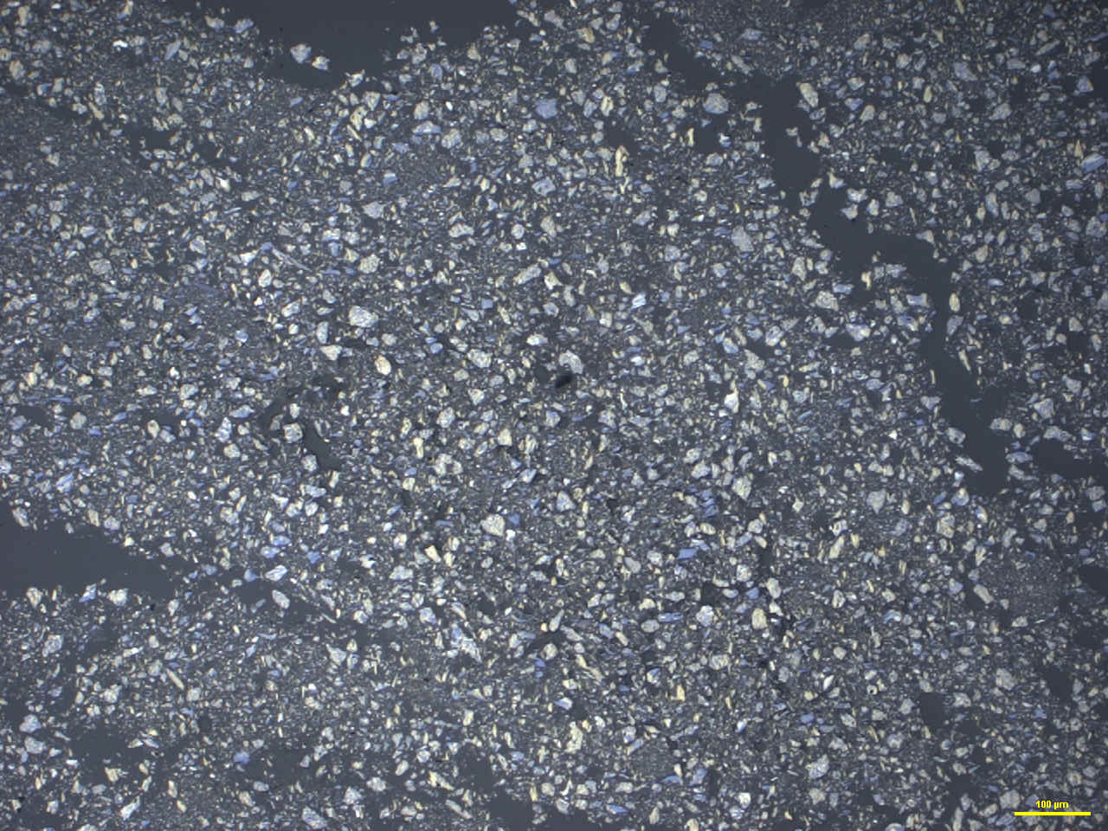
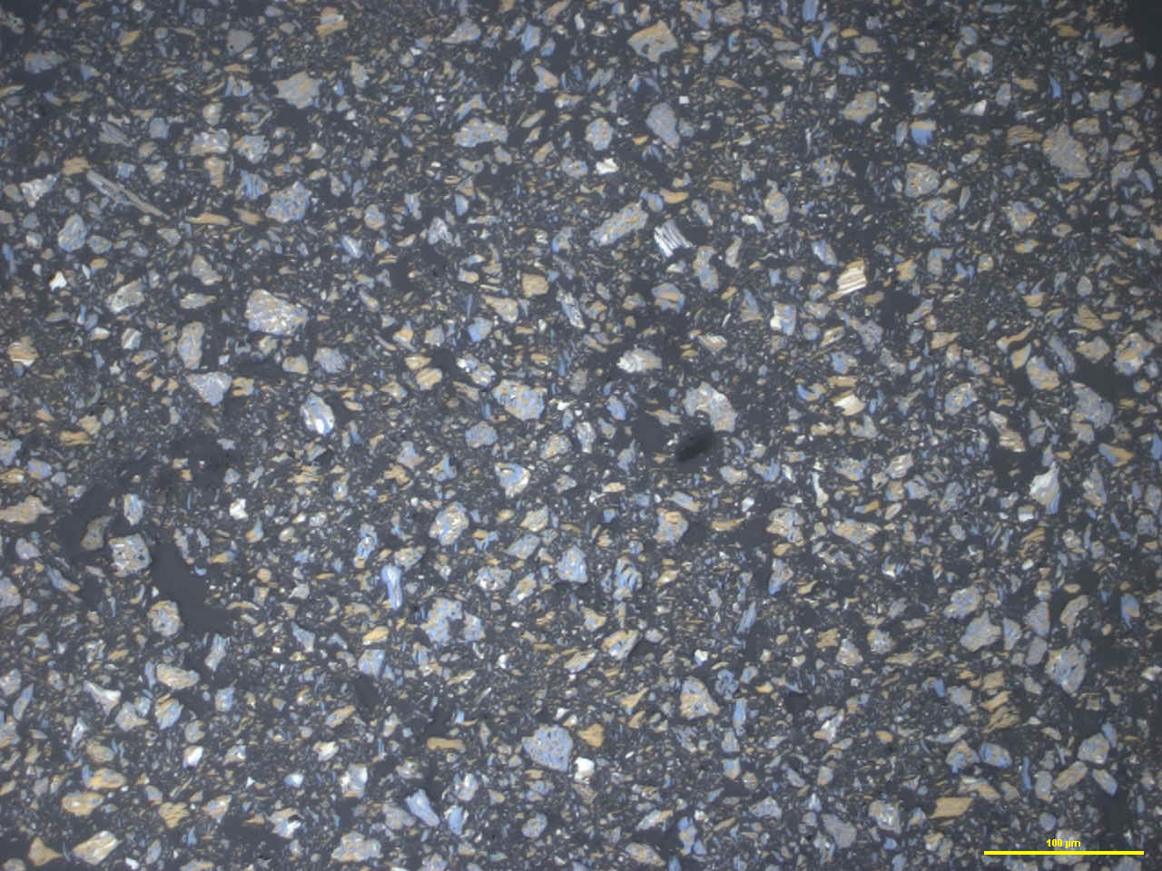
Coke PDS 1183
X 100
X 200

Slide 6
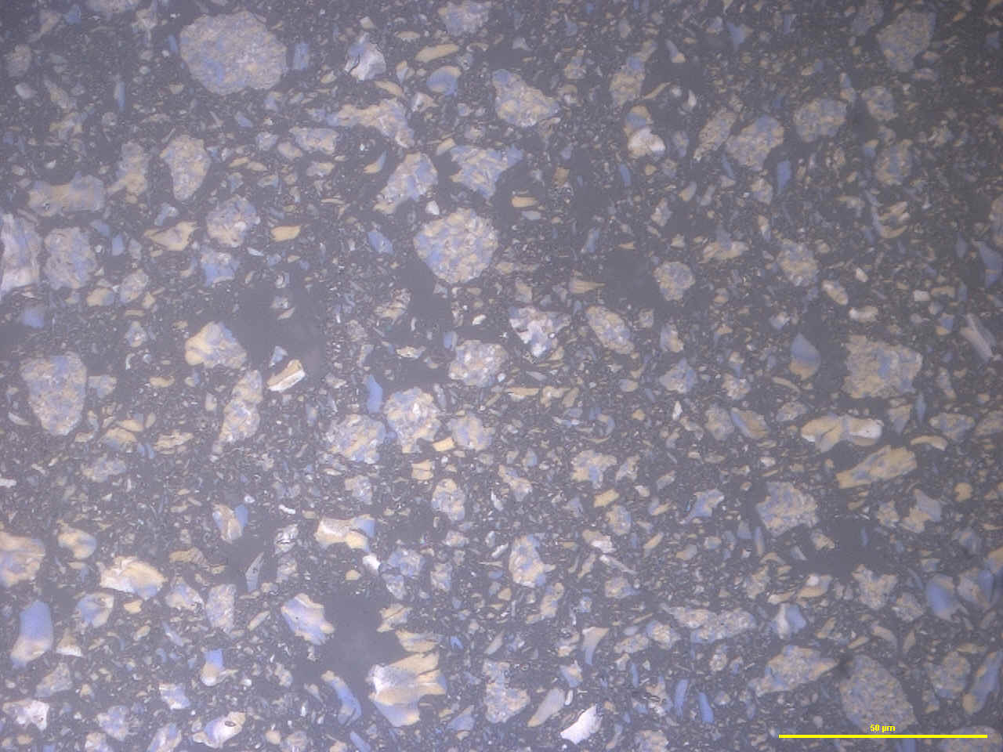
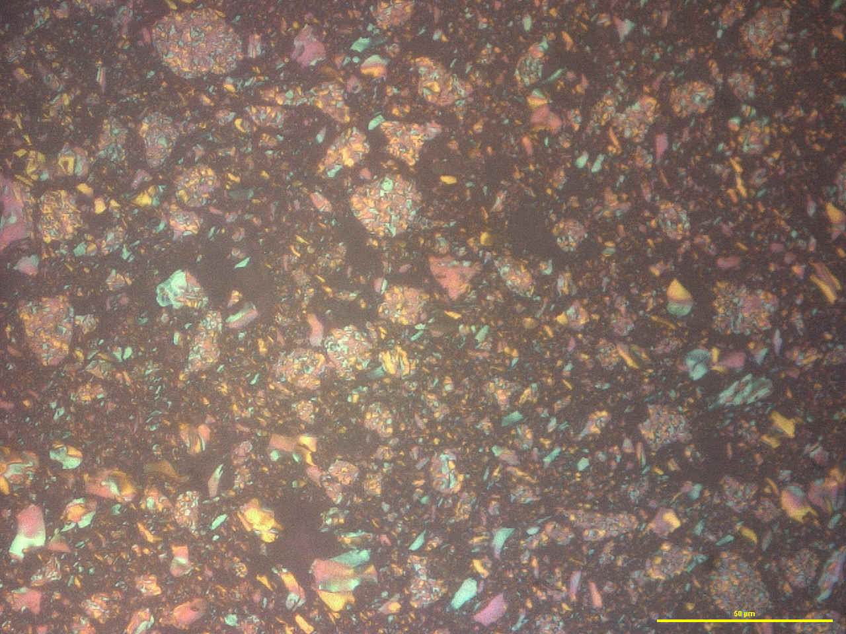
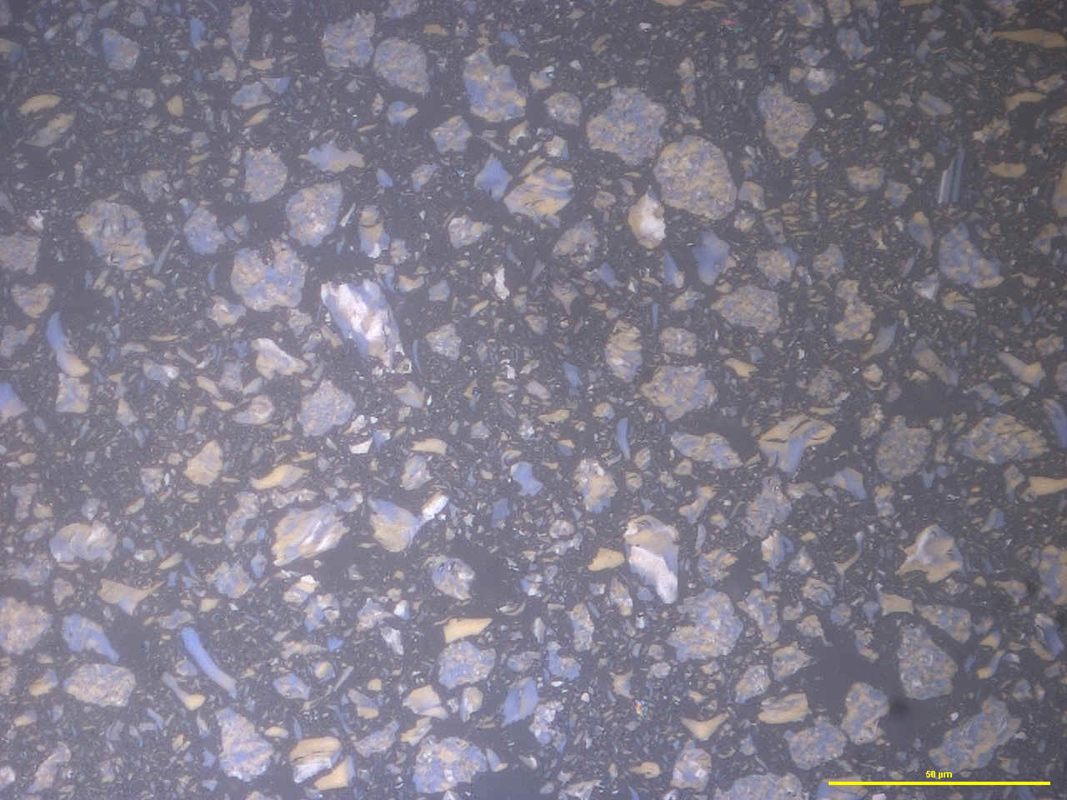
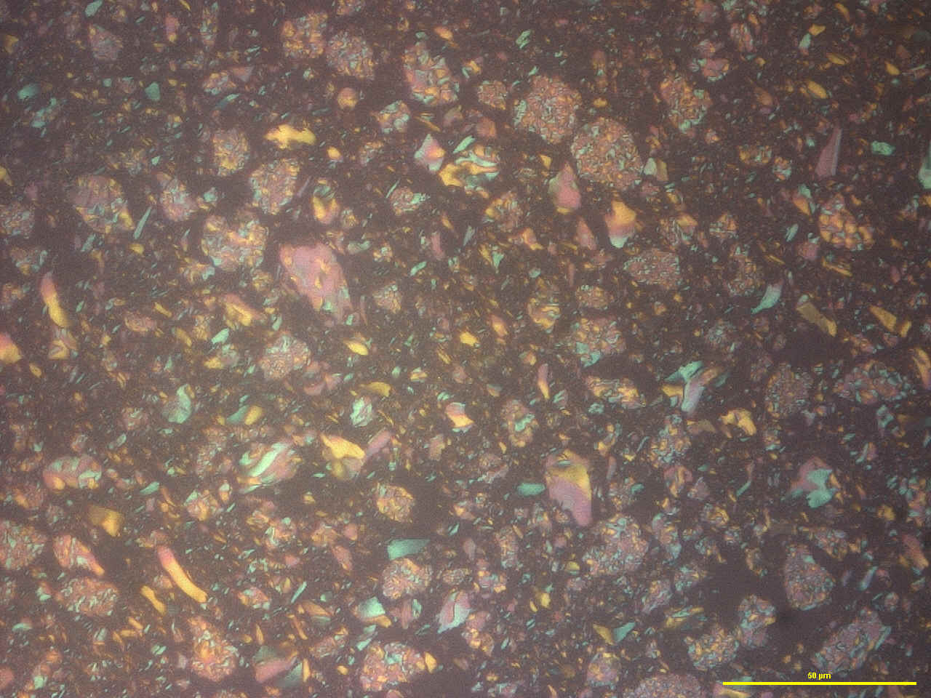
Coke PDS 1183
X 600
X 600

Slide 7
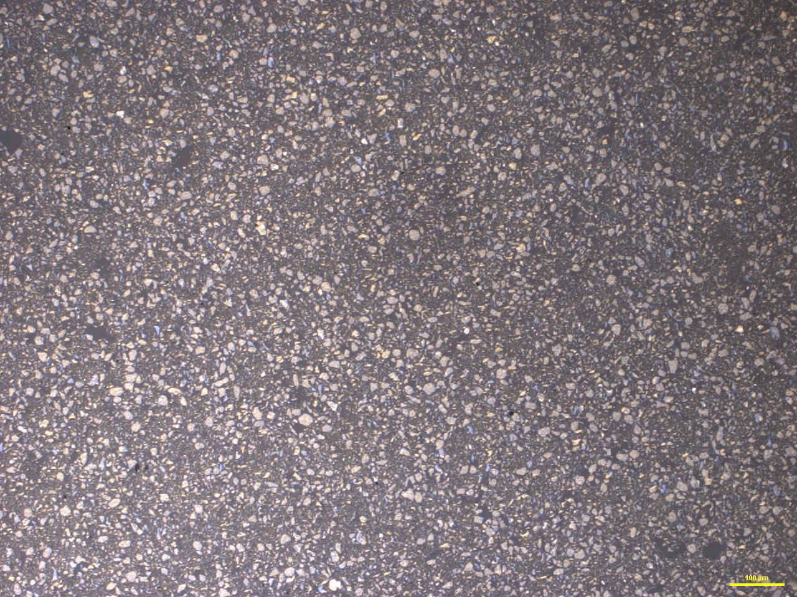
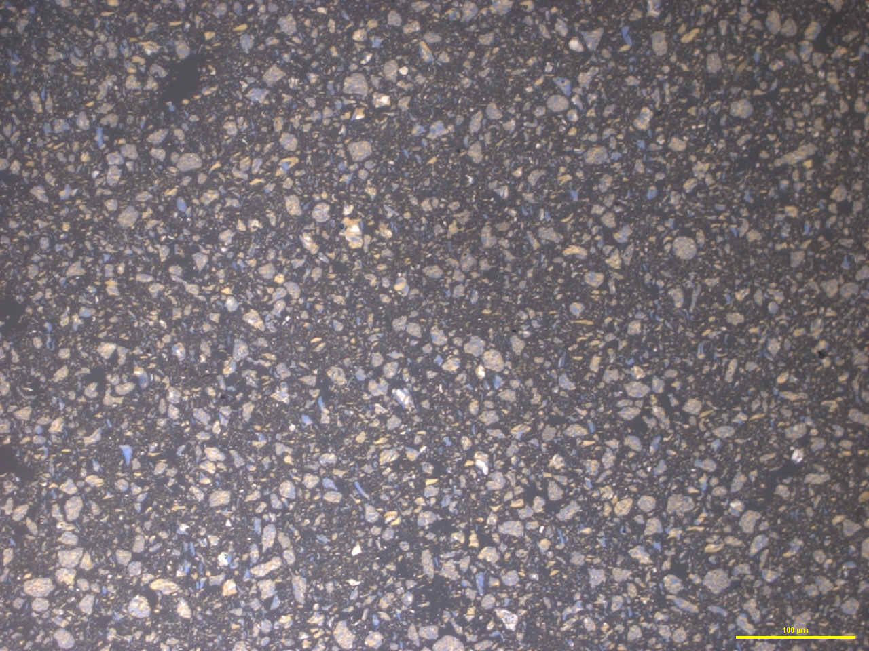
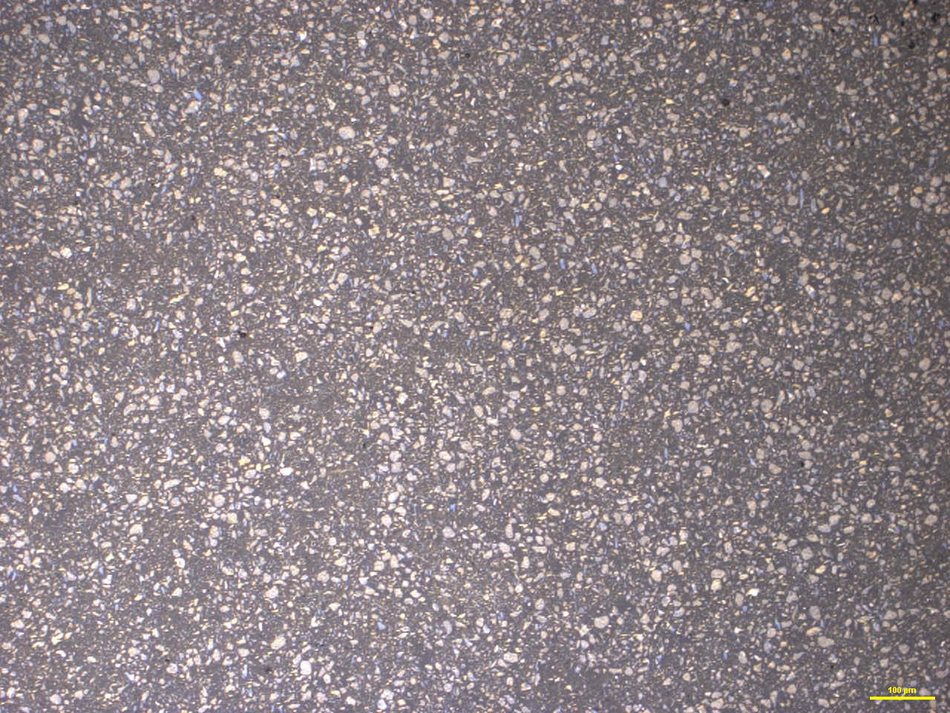
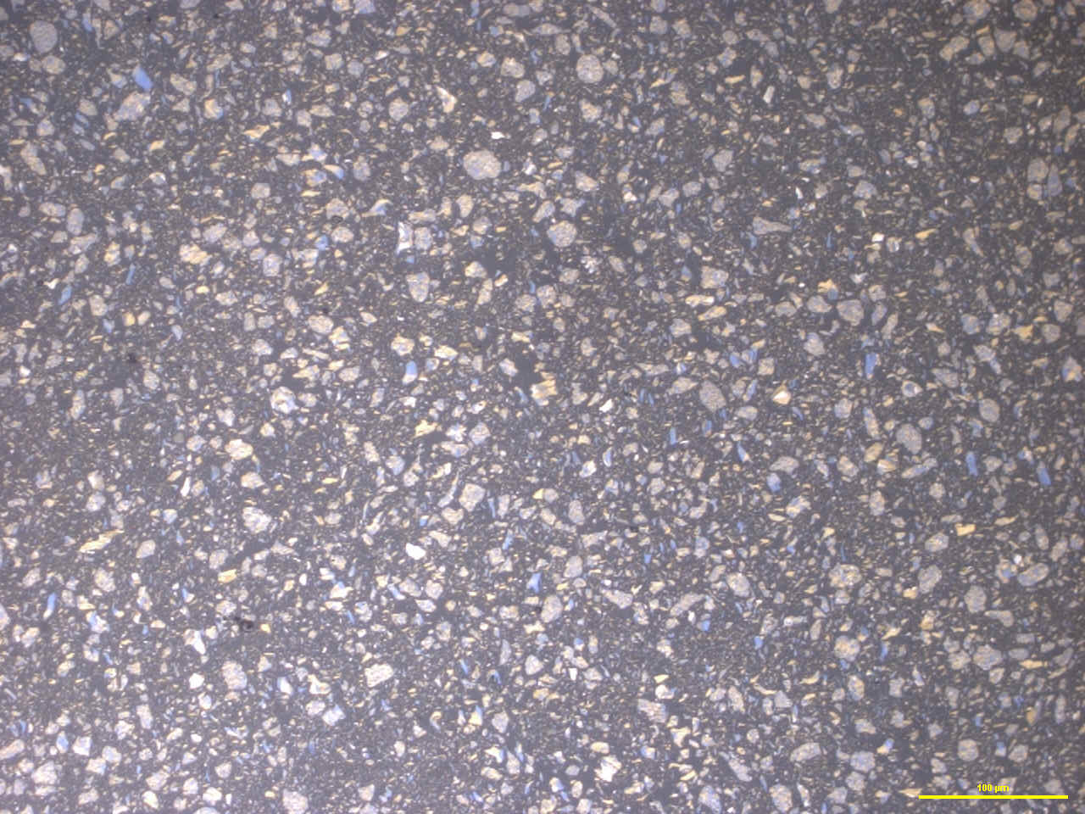
Coke CBH LPCS 60
X 100
X 200
X 600

Slide 8
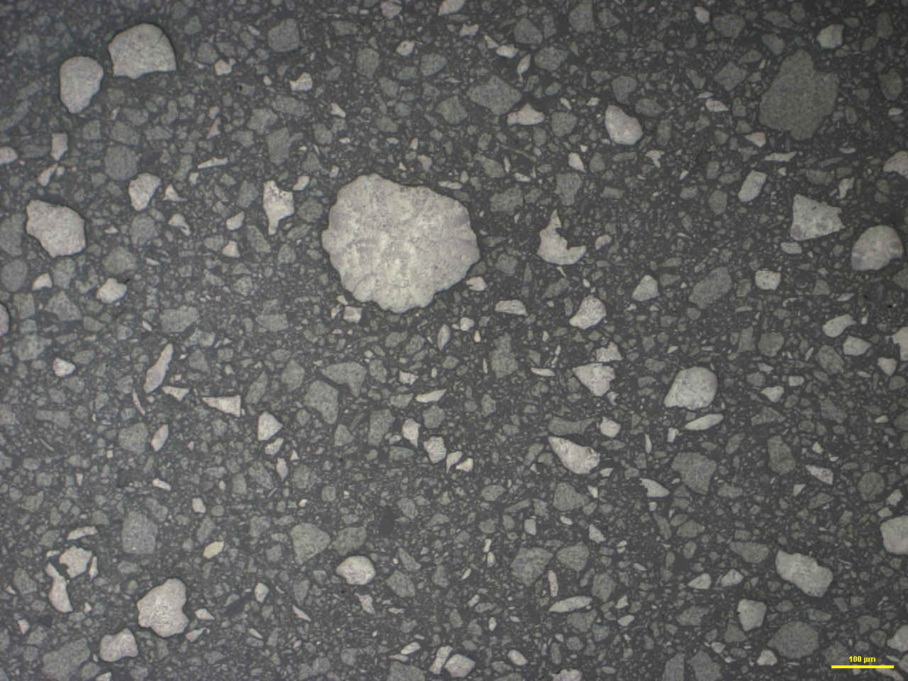
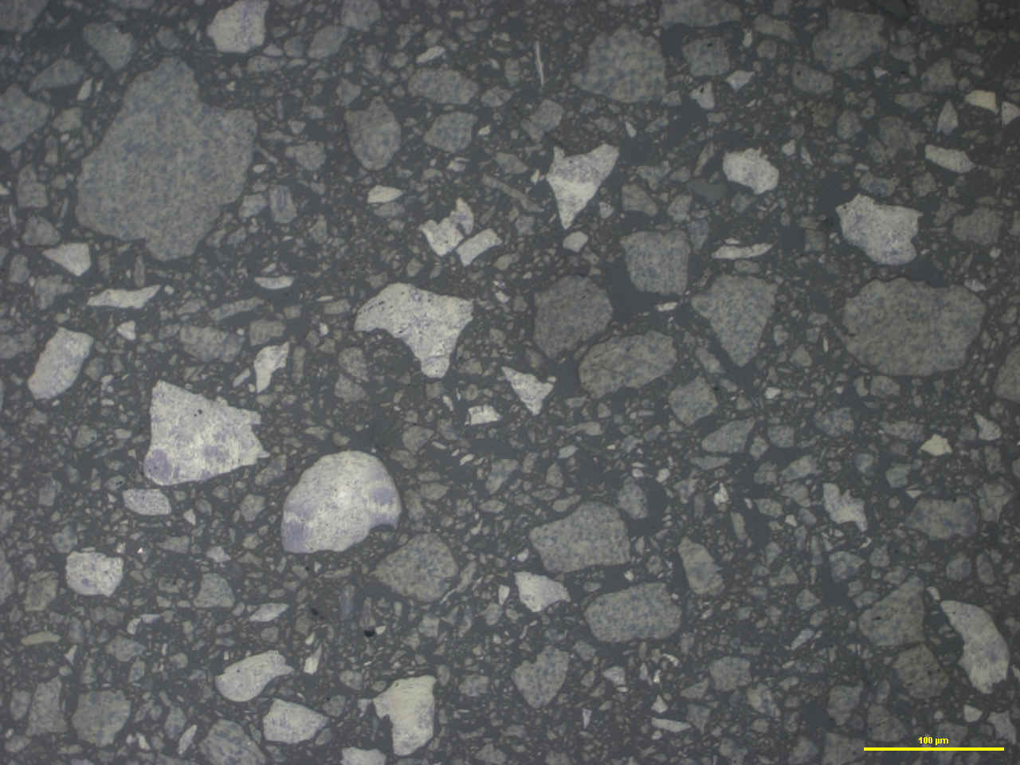
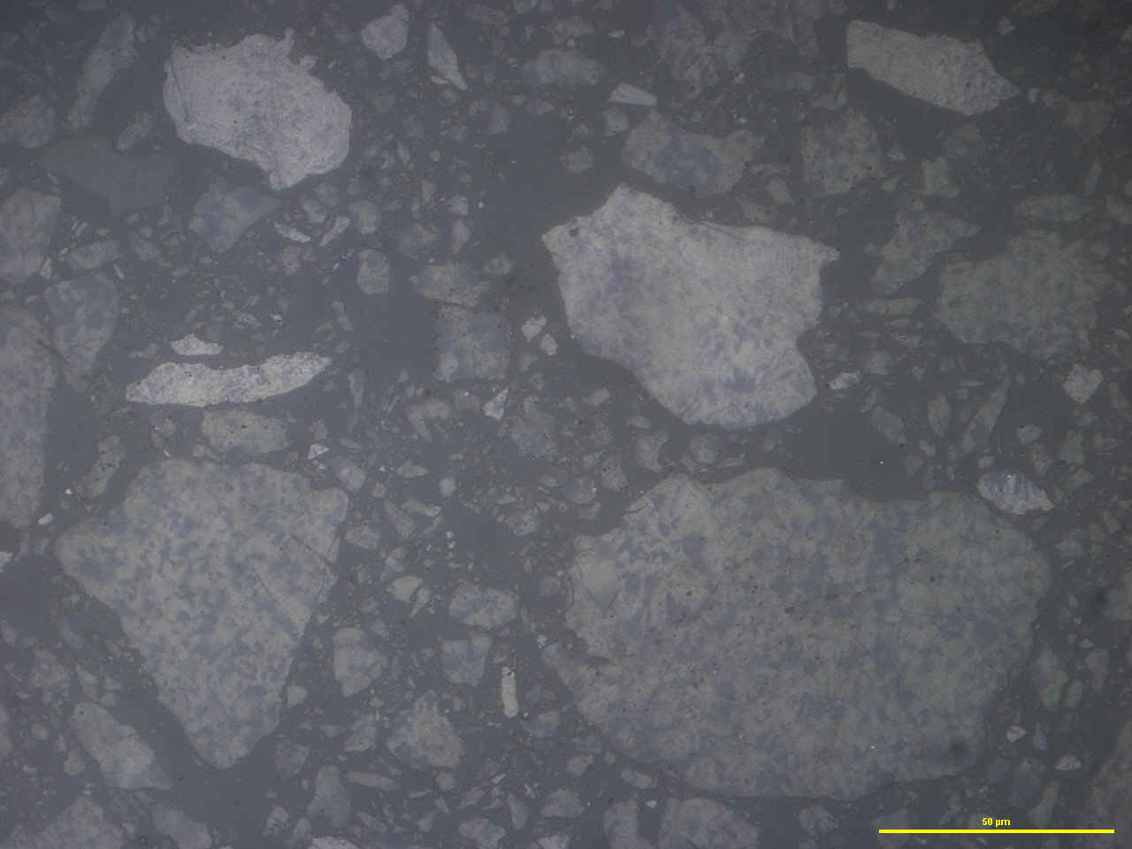
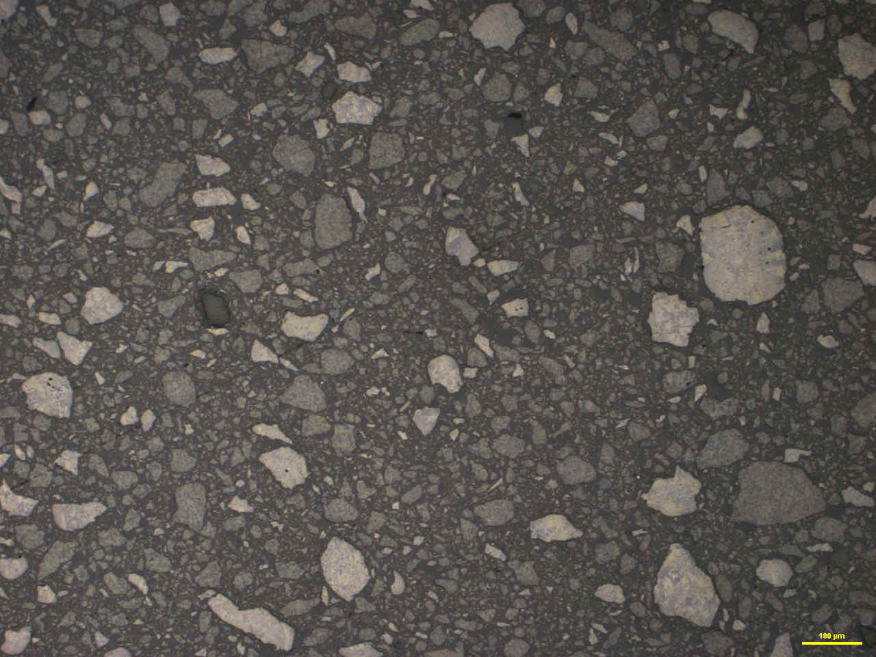
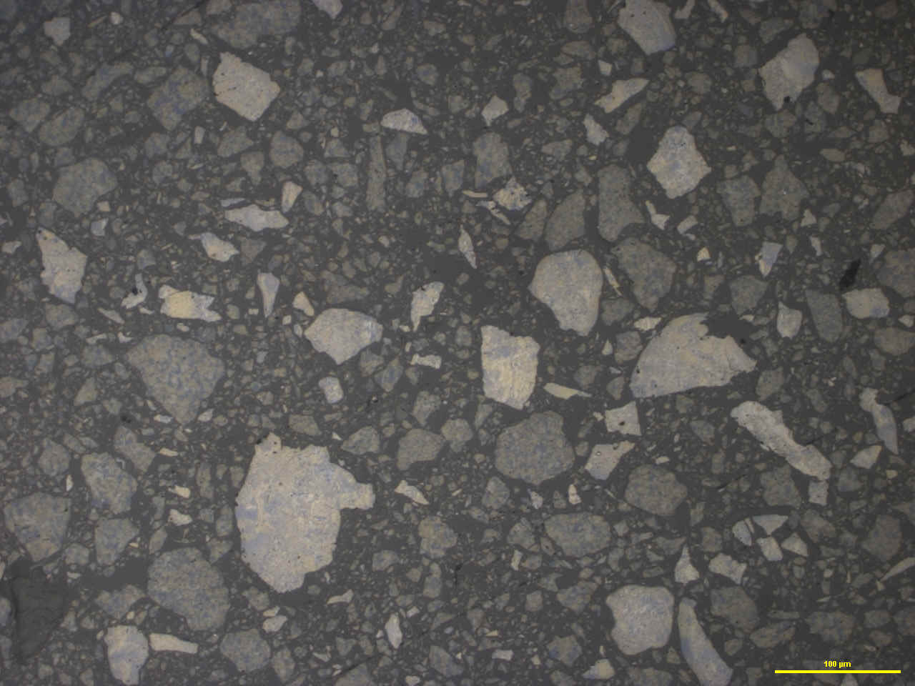
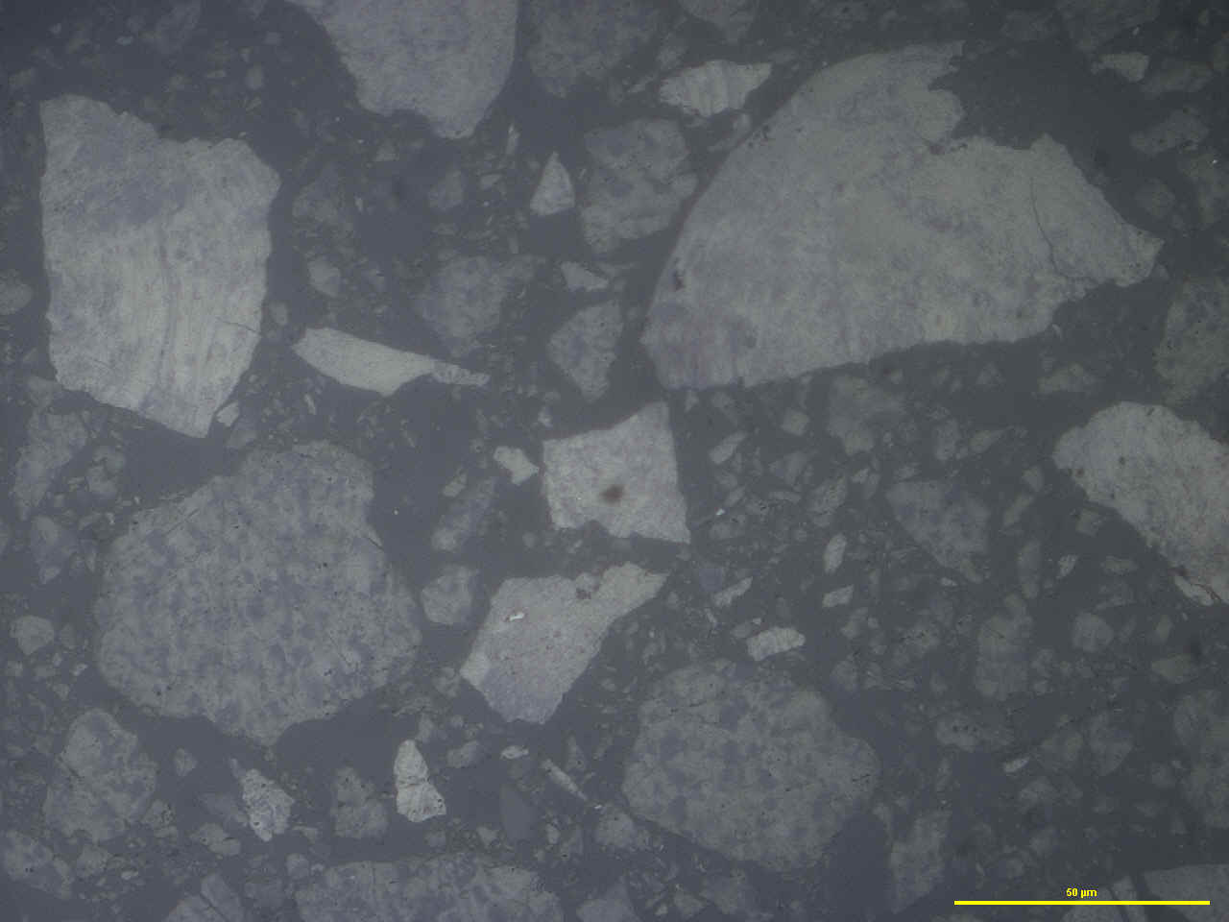
Coke micronisé ( V679 )
X 100
X 200
X 600

Slide 9
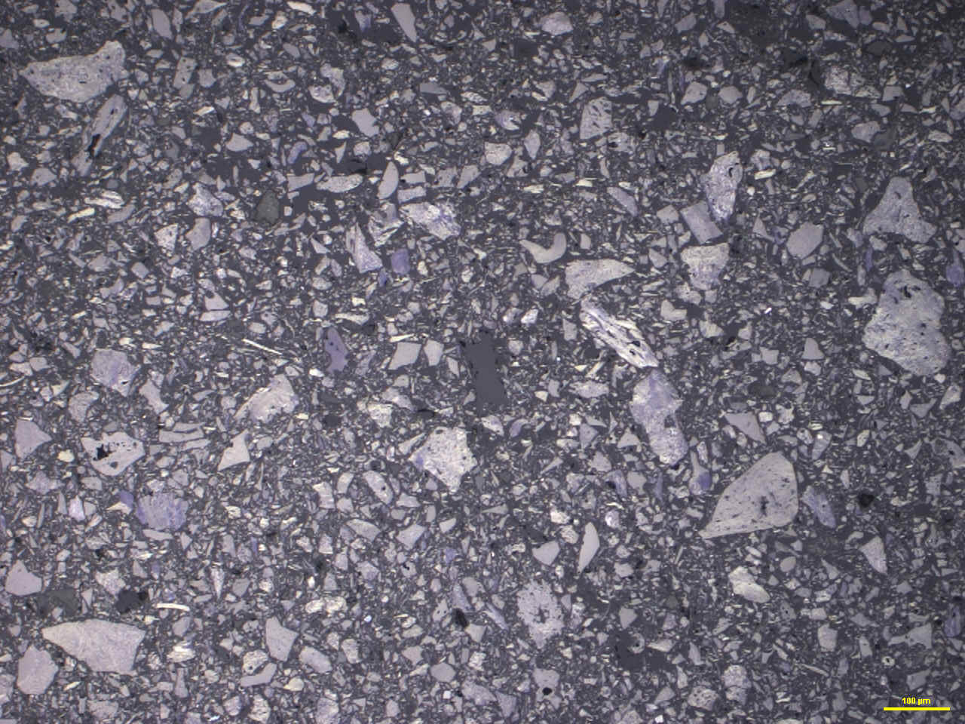
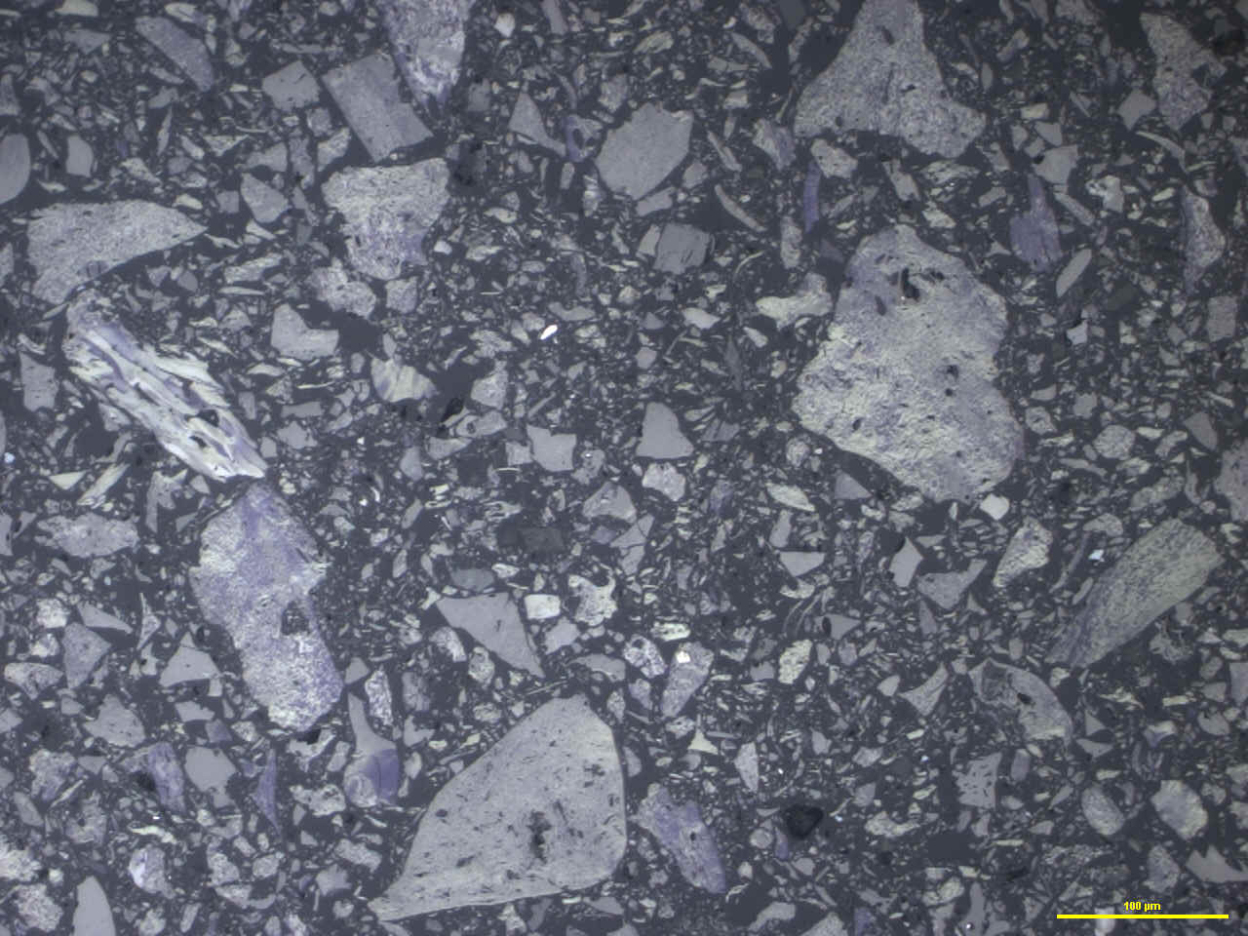
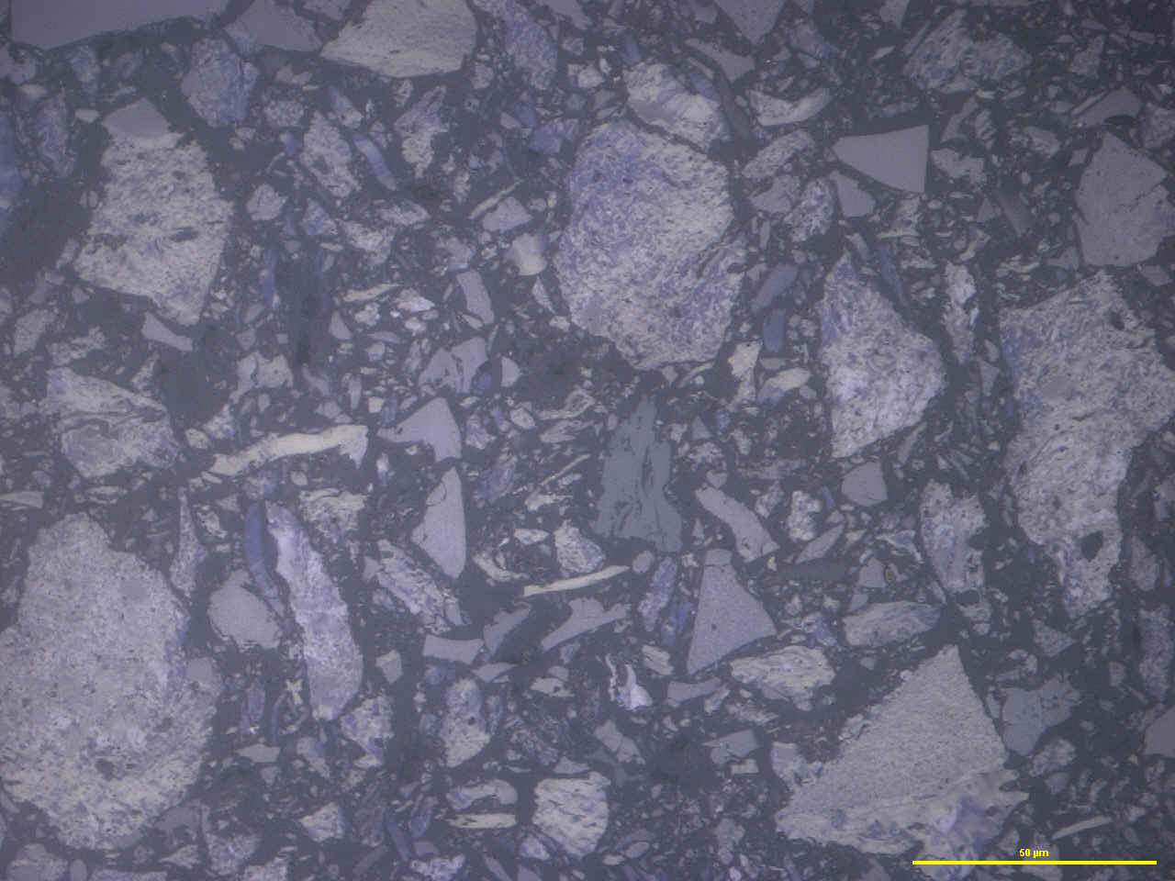
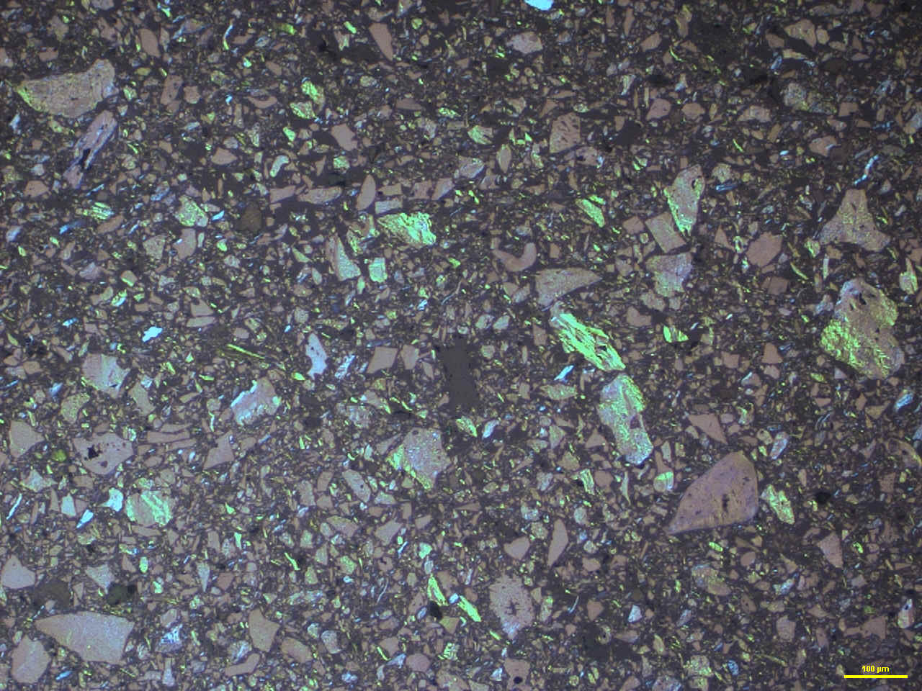
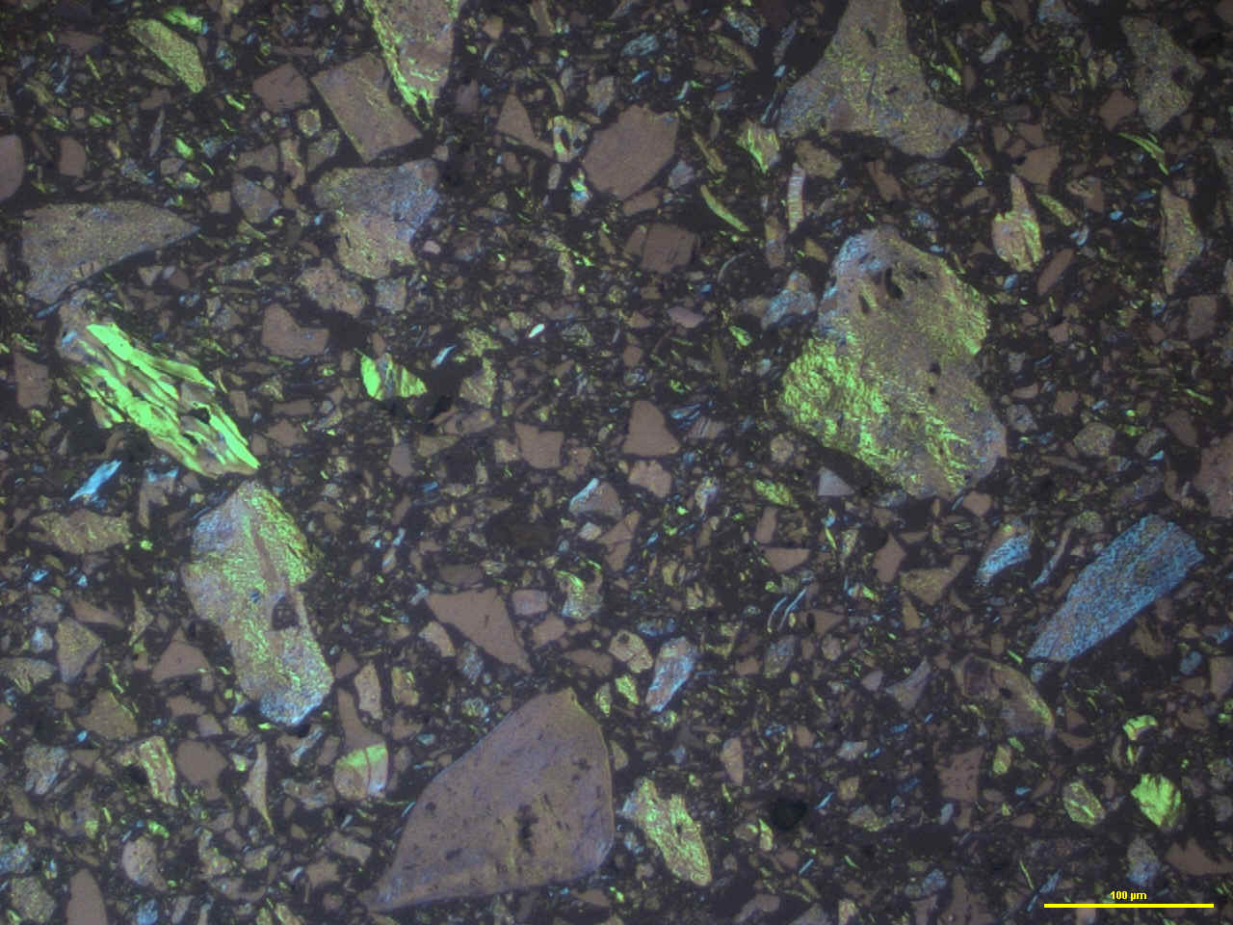
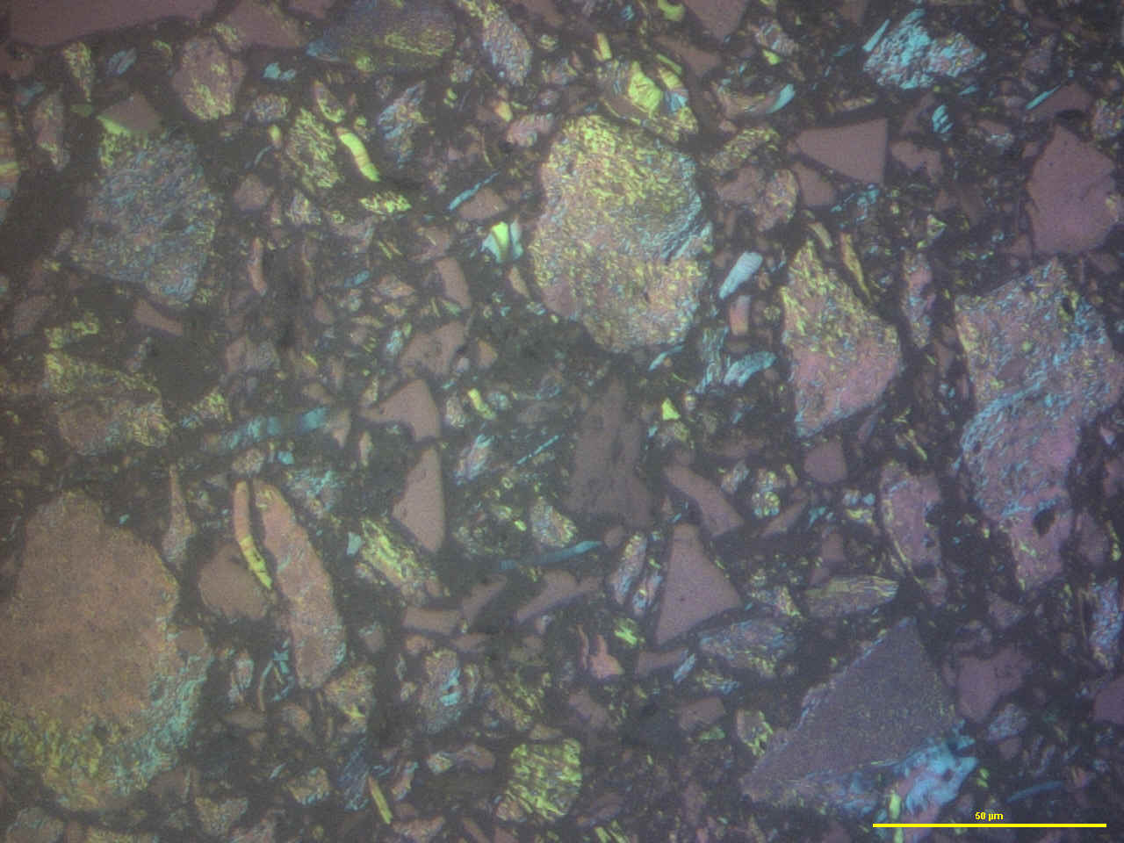
Coke MUCO 0-75 µm ( V680 )
X 100
X 200
X 600

Slide 10
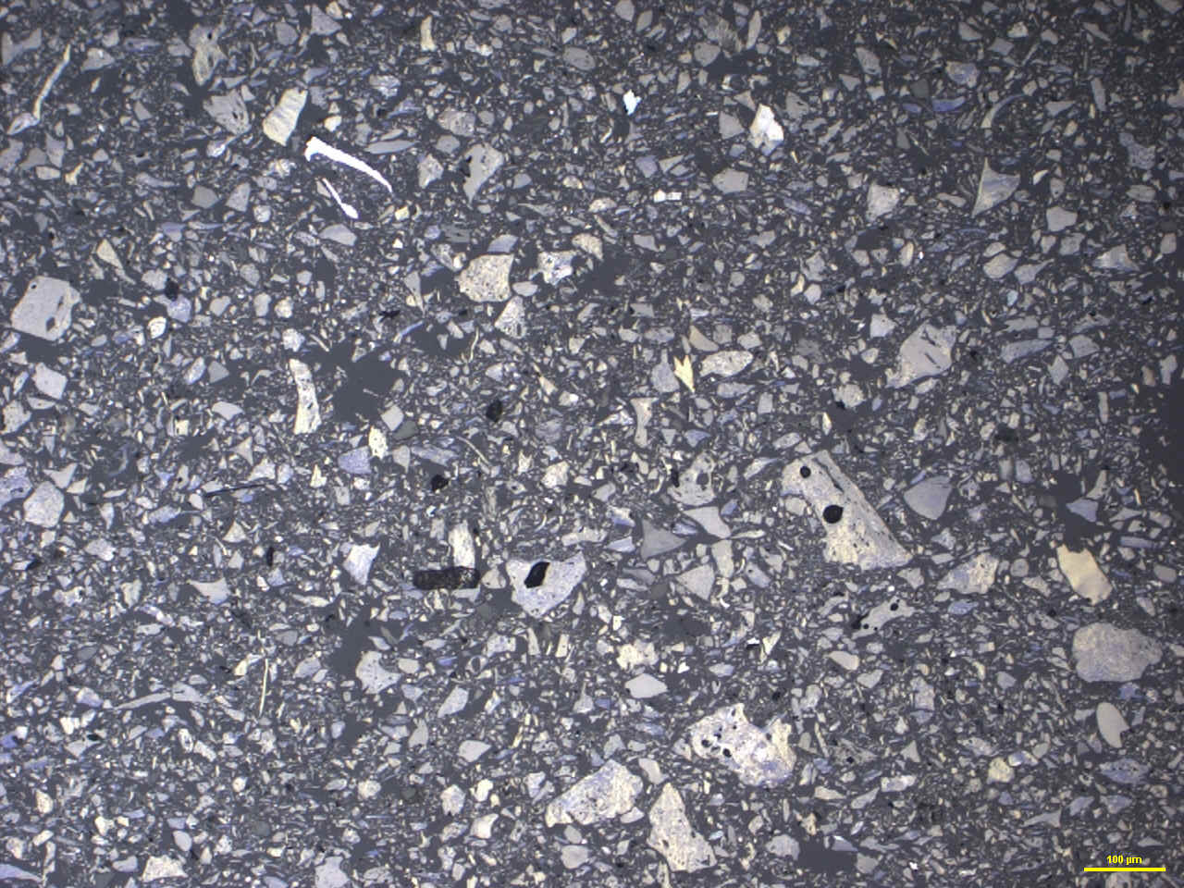
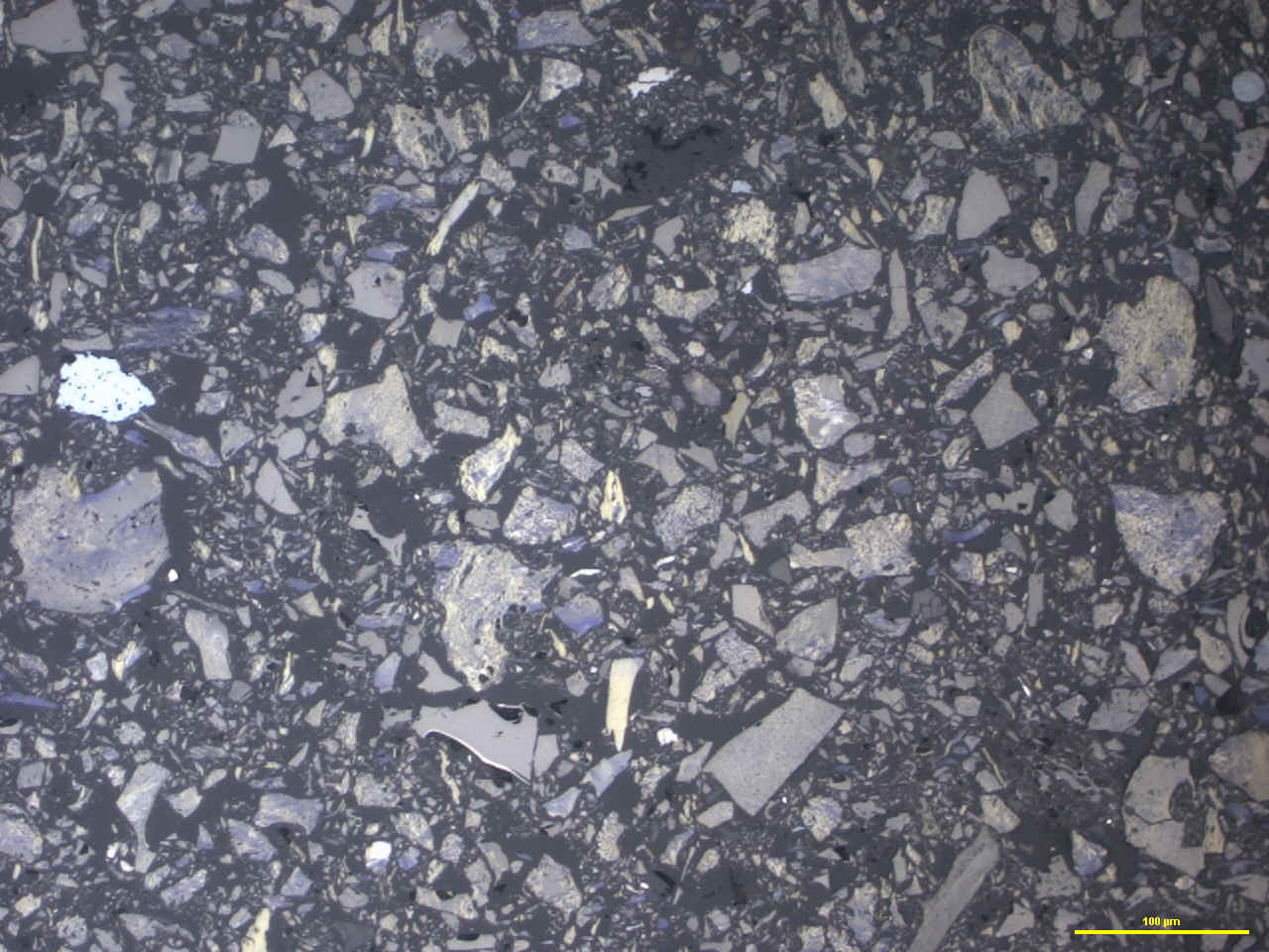
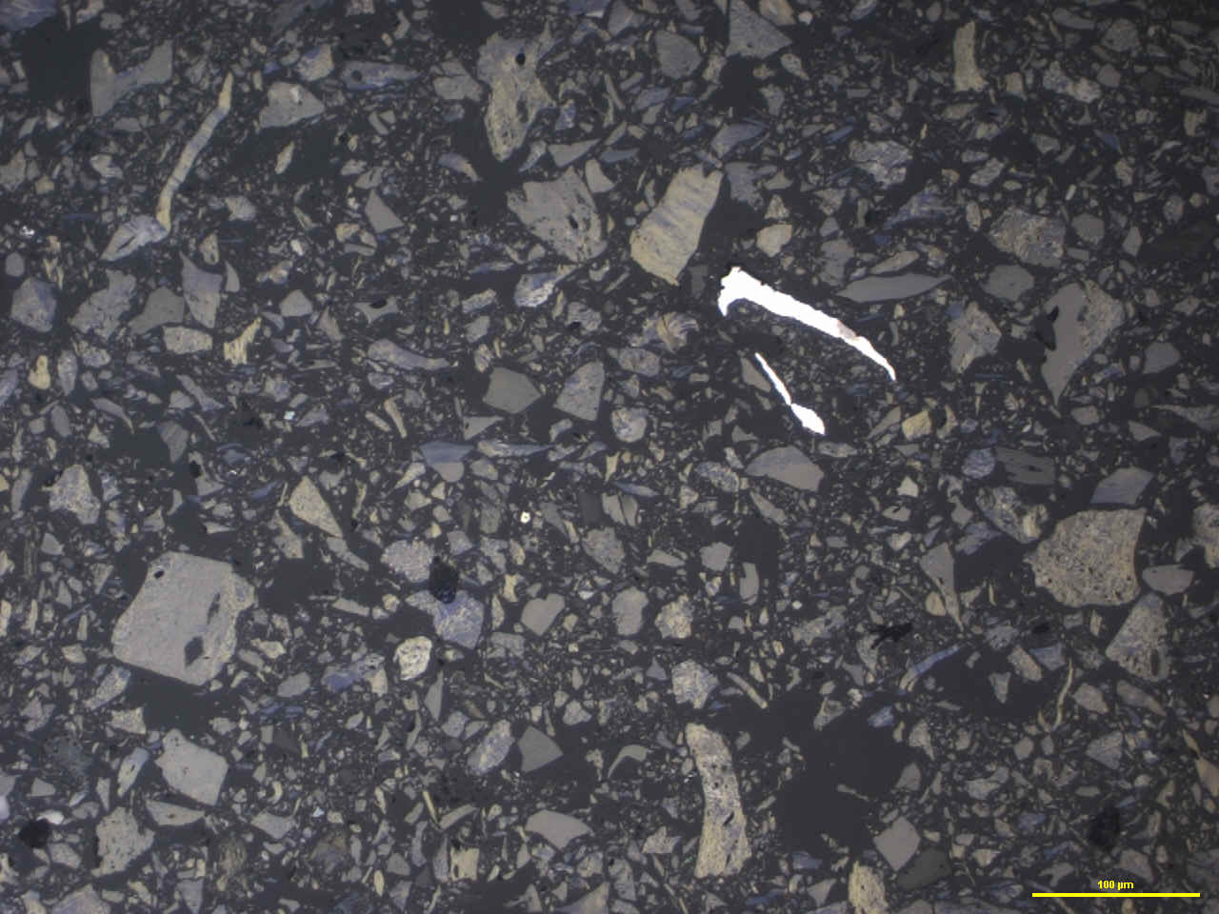
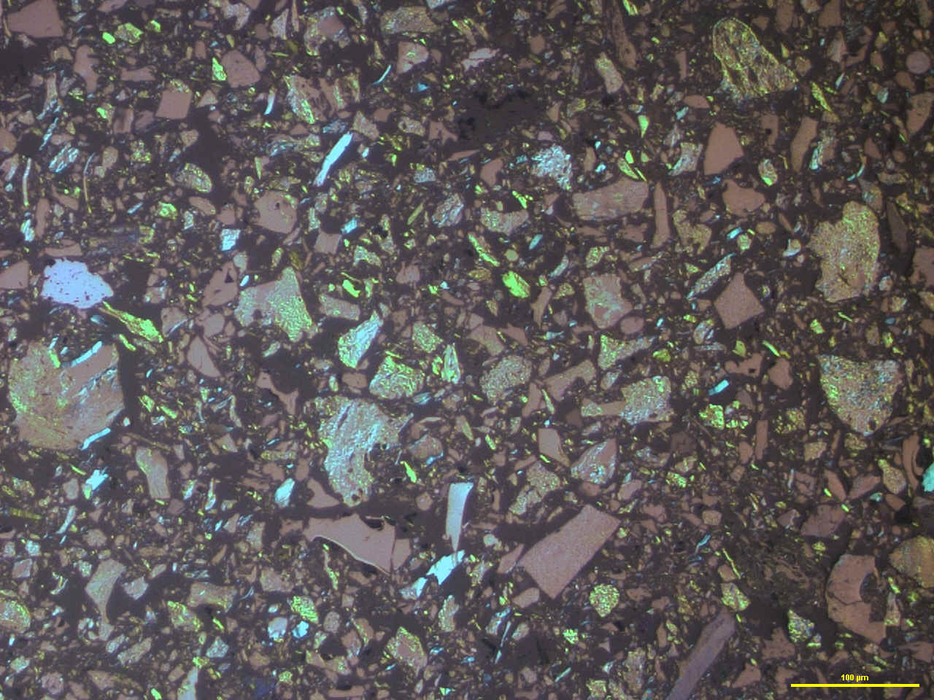
Coke MUCO 0-75 µm ( V680 )
X 200
X 100
Particules métalliques
X 200

Slide 11
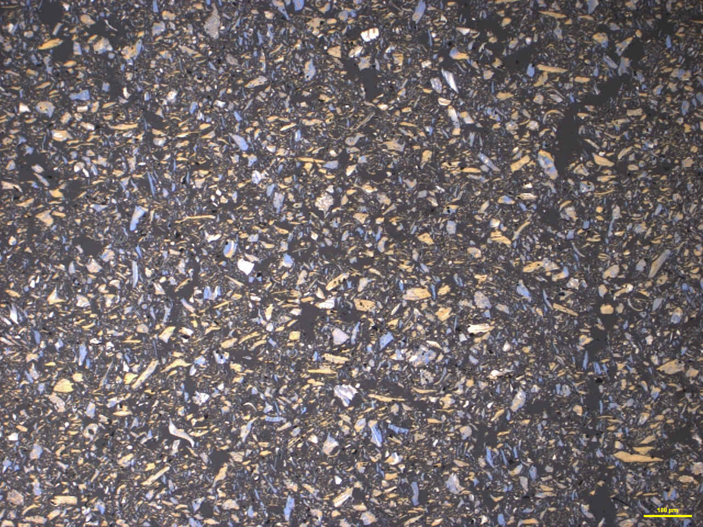
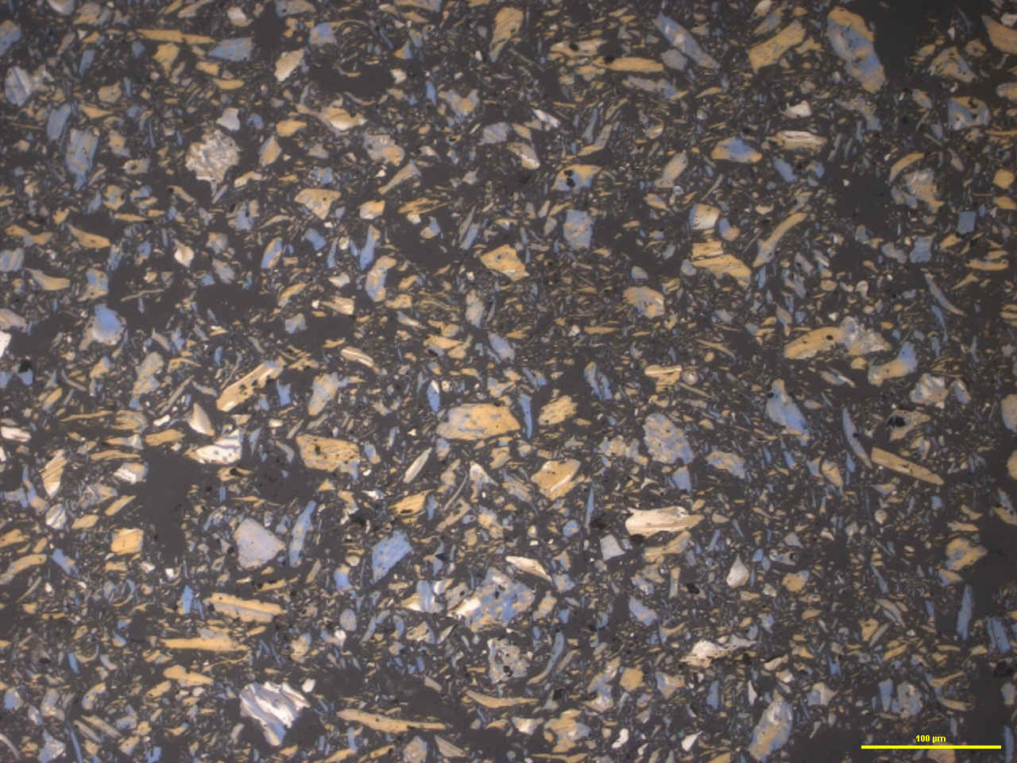
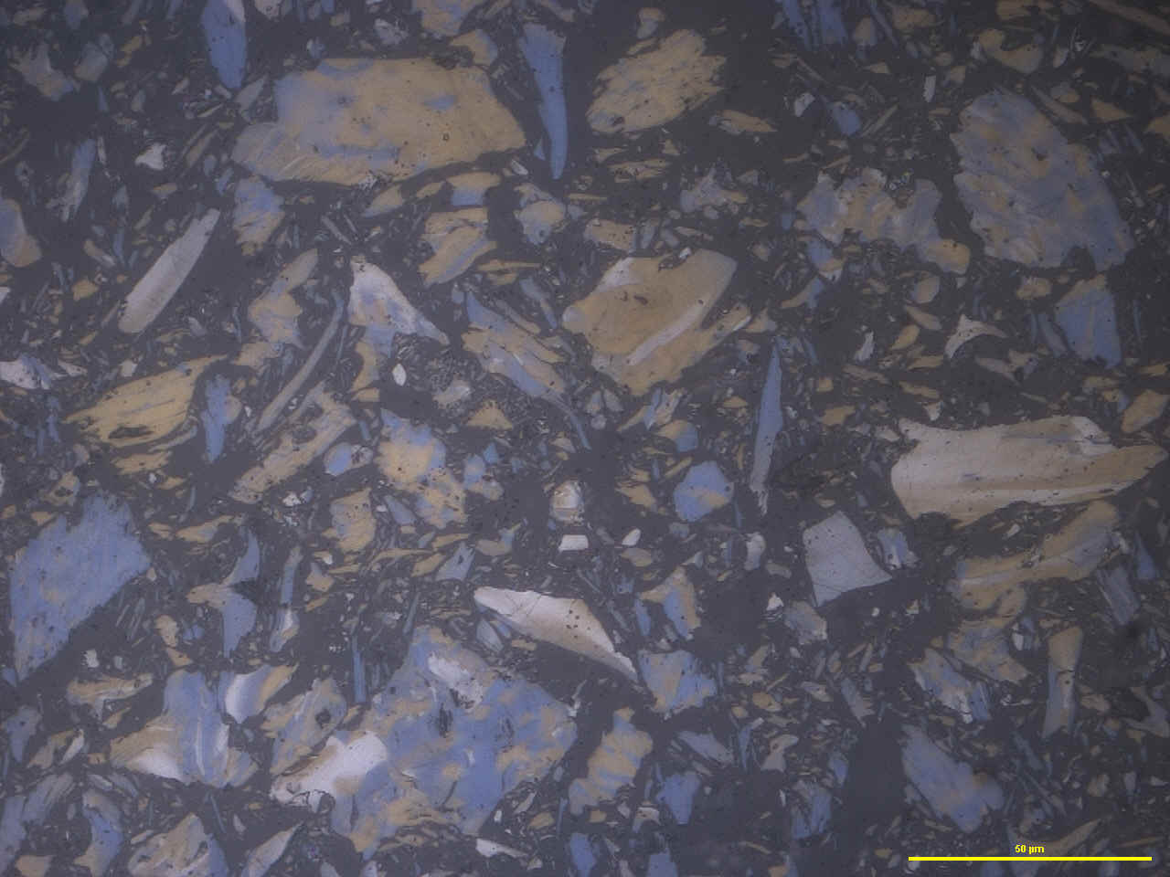
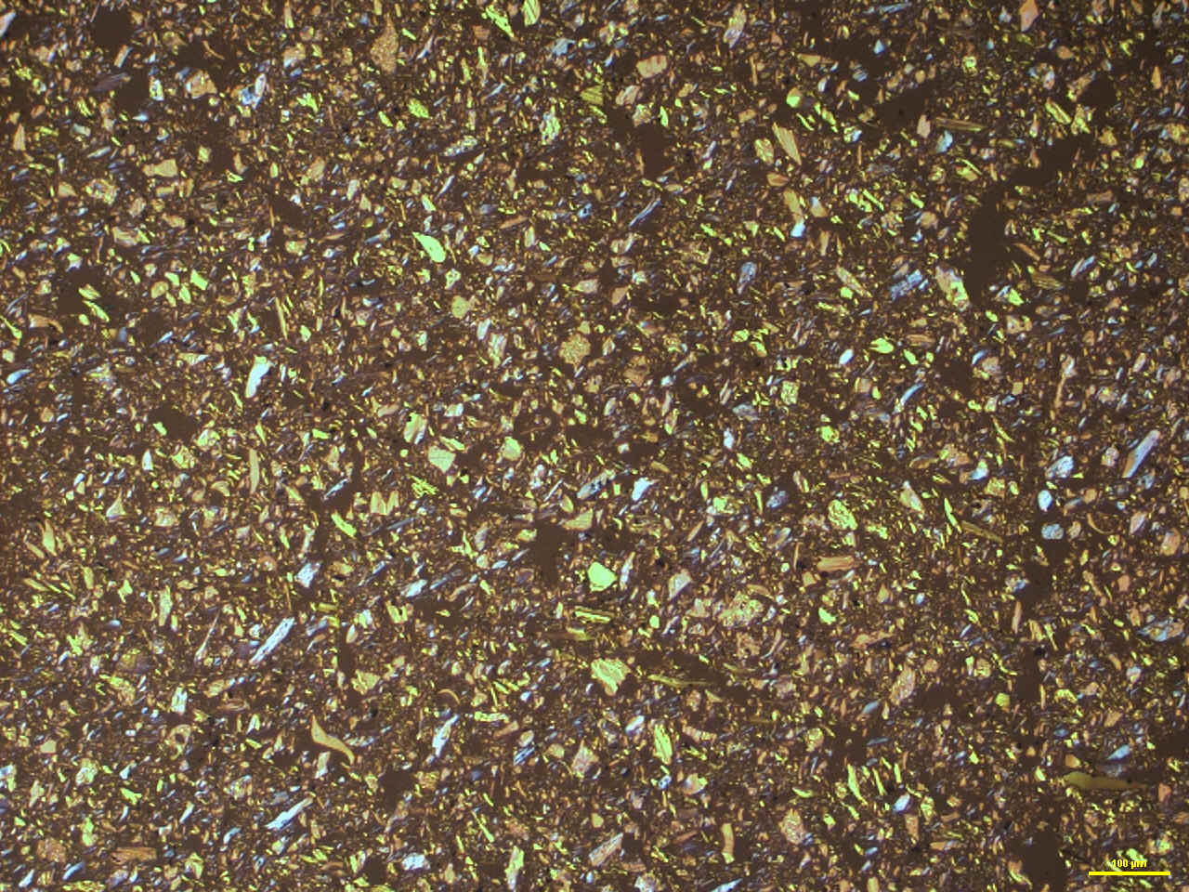
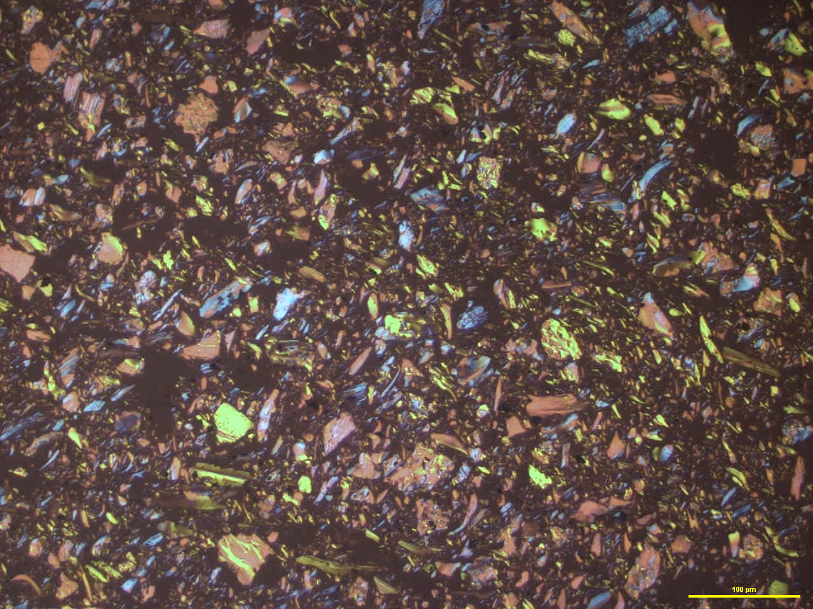
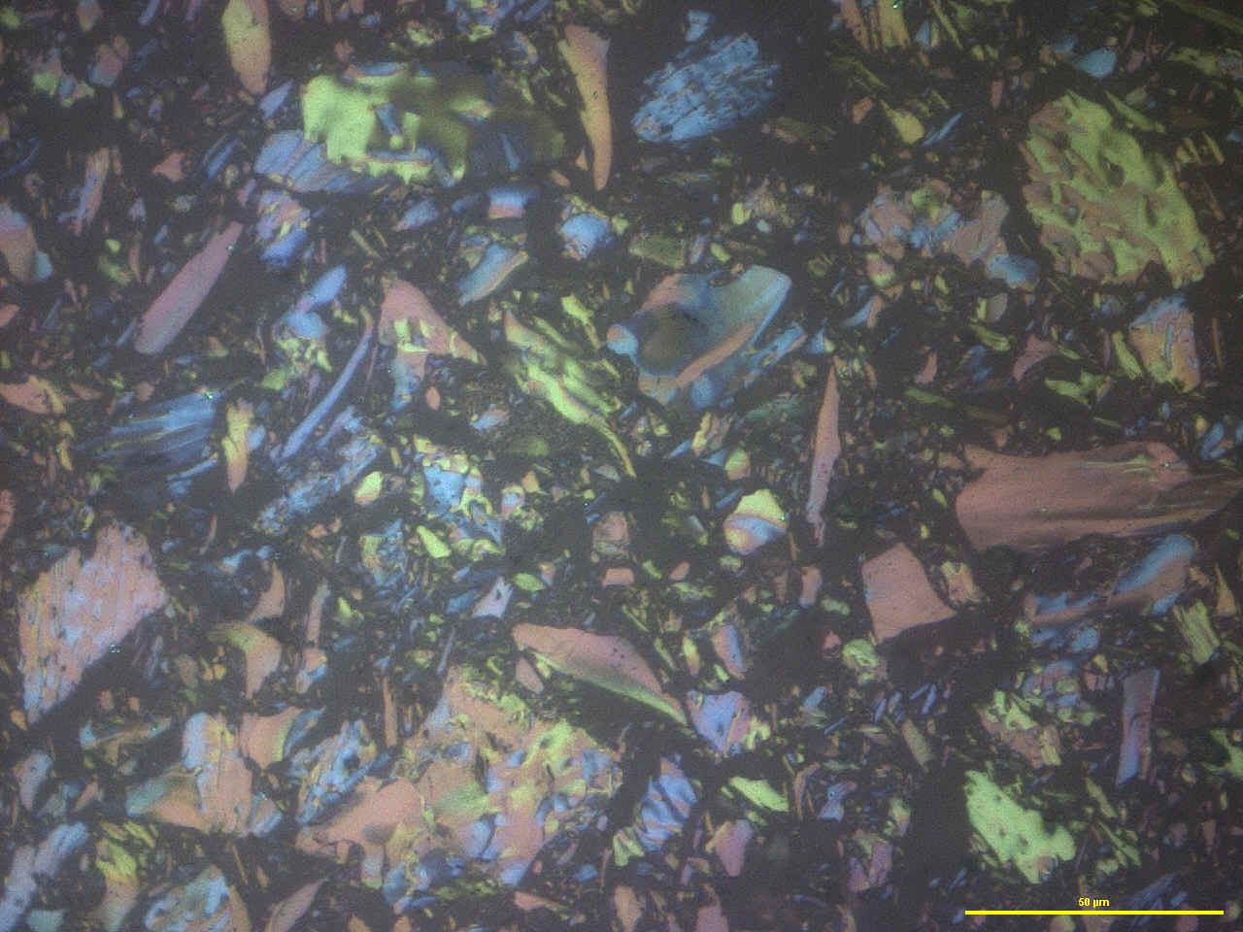
Coke CARBOLEG FCB97( V681 )
X 100
X 200
X 600

